Slide 1



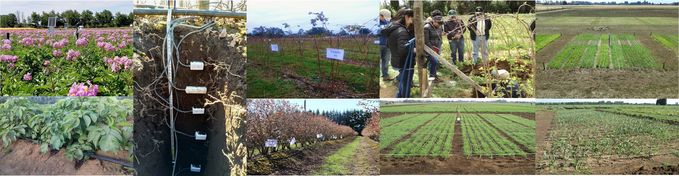
Avances en I+D de las Ciencias del Riego en La Araucanía-Chile
Dr. MSc. Rafael López-Olivari UTalca, 20, agosto, 2024

Slide 2

INDICE
Situación hídrica actual
Avances I+D Ciencias del Riego:
        Gestión/Estrategias hídricas intrapredial
        Apoyo PMG (adaptación al estrés hídrico)

Slide 3
INDICE
Situación hídrica actual

Slide 4
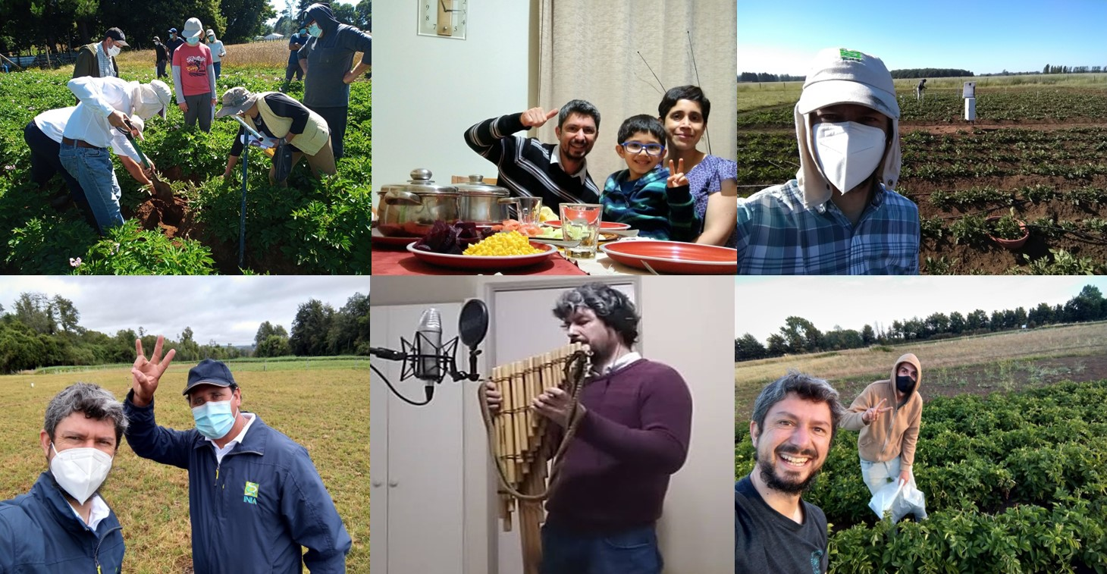
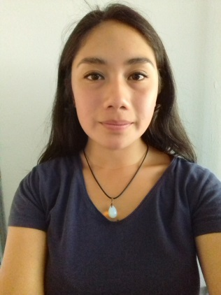

Valeria Quintulen Ancapi
Ayudante de investigación
Dr. M.Sc. Rafael López-Olivari
Investigador en Ciencias del Riego y Agrometeorología
Edgardo Estrada Bustos
Trabajador Agrícola
Líneas de investigación:
Estrategias hídricas intrapredial en cultivos, cereales, praderas, frutales y hortalizas.
Adaptación/comportamiento de especies agrícolas al estrés hídrico.
Flujos de balance de energía y modelos de evapotranspiración de cultivos.
Extensión /TT

Slide 5

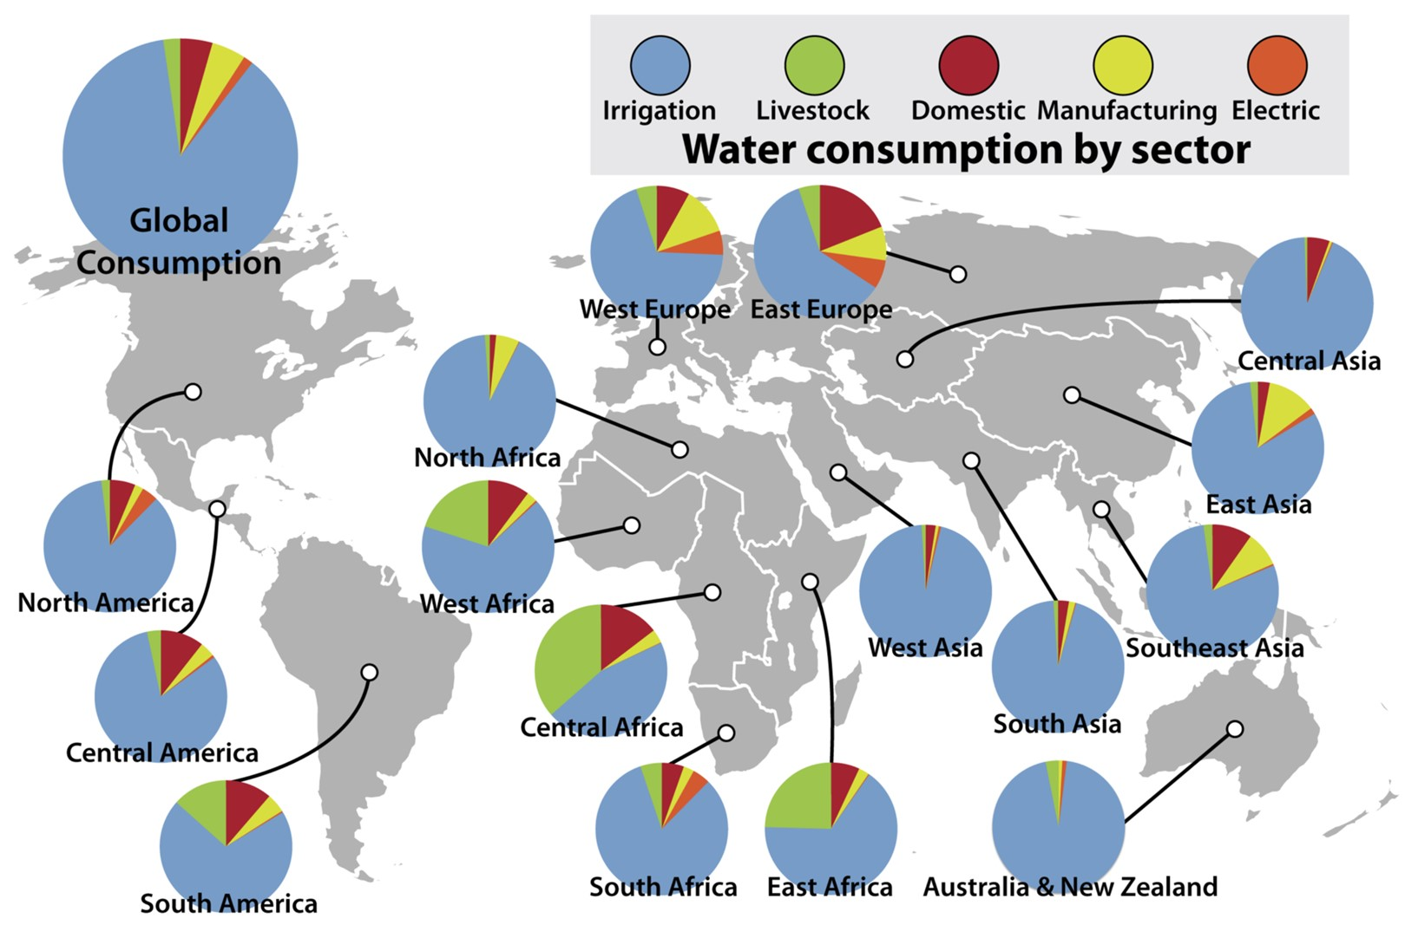
Distribución del agua dulce en el mundo
Kate A. Brauman,Brian D. Richter,Sandra Postel,Marcus Malsy,Martina Flörke,Joel D. Blum, Water depletion: An improved metric for incorporating seasonal and dry-year water scarcity into water risk assessmentsWater depletion: Improved metric for seasonal and dry-year water scarcity, Elementa: Science of the Anthropocene, 2016, Figure 7.
doi: 10.12952/journal.elementa.000083.f007

Slide 6
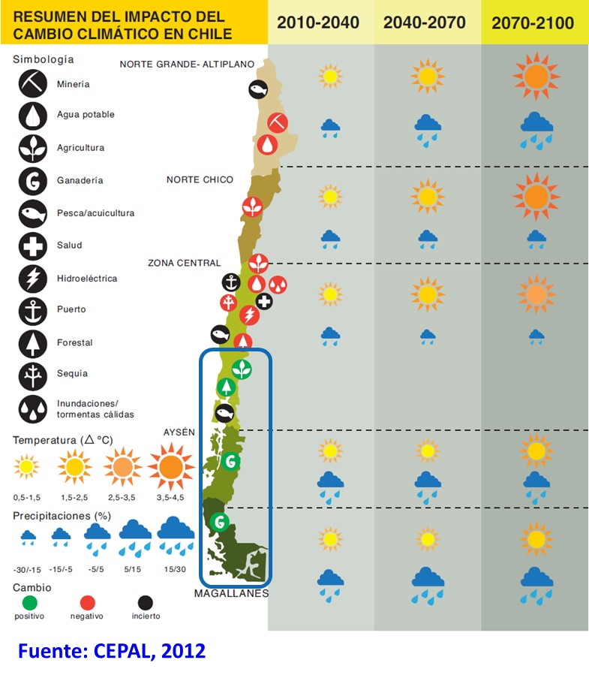

Slide 7
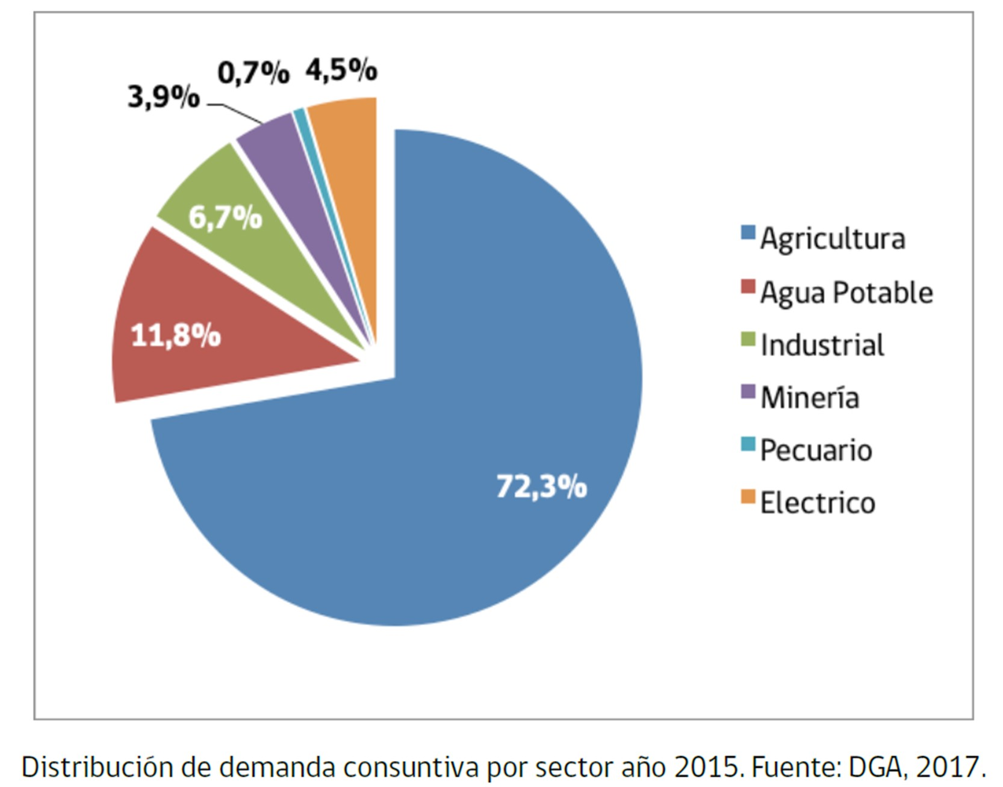
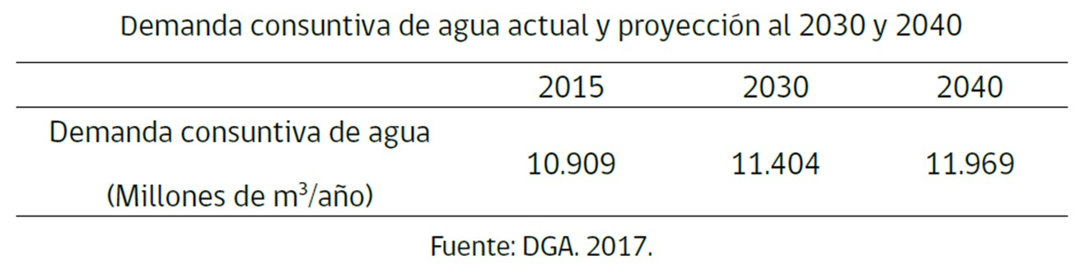
Distribución porcentual del agua dulce en Chile

Slide 8
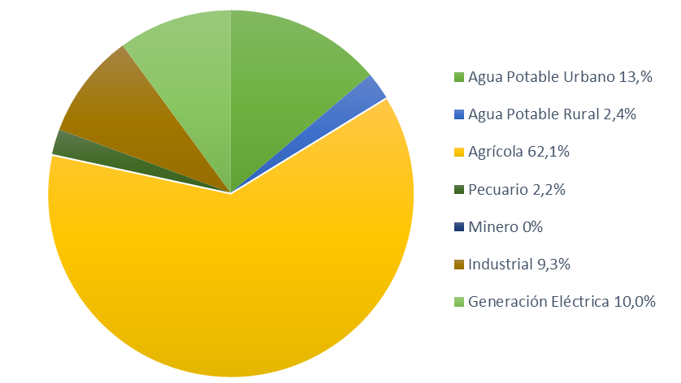
Distribución porcentual del agua dulce en La Araucanía
DGA, 2017

Slide 9
Variabilidad Climática
Disponibilidad
Intensidad y Cantidad
Menor
Producción
Frecuencia

Slide 10
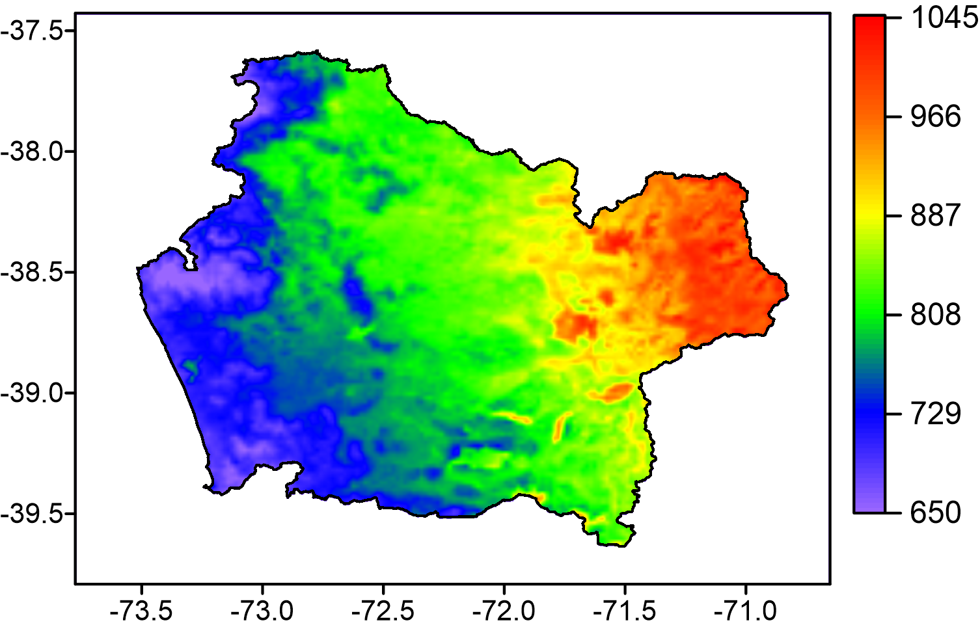
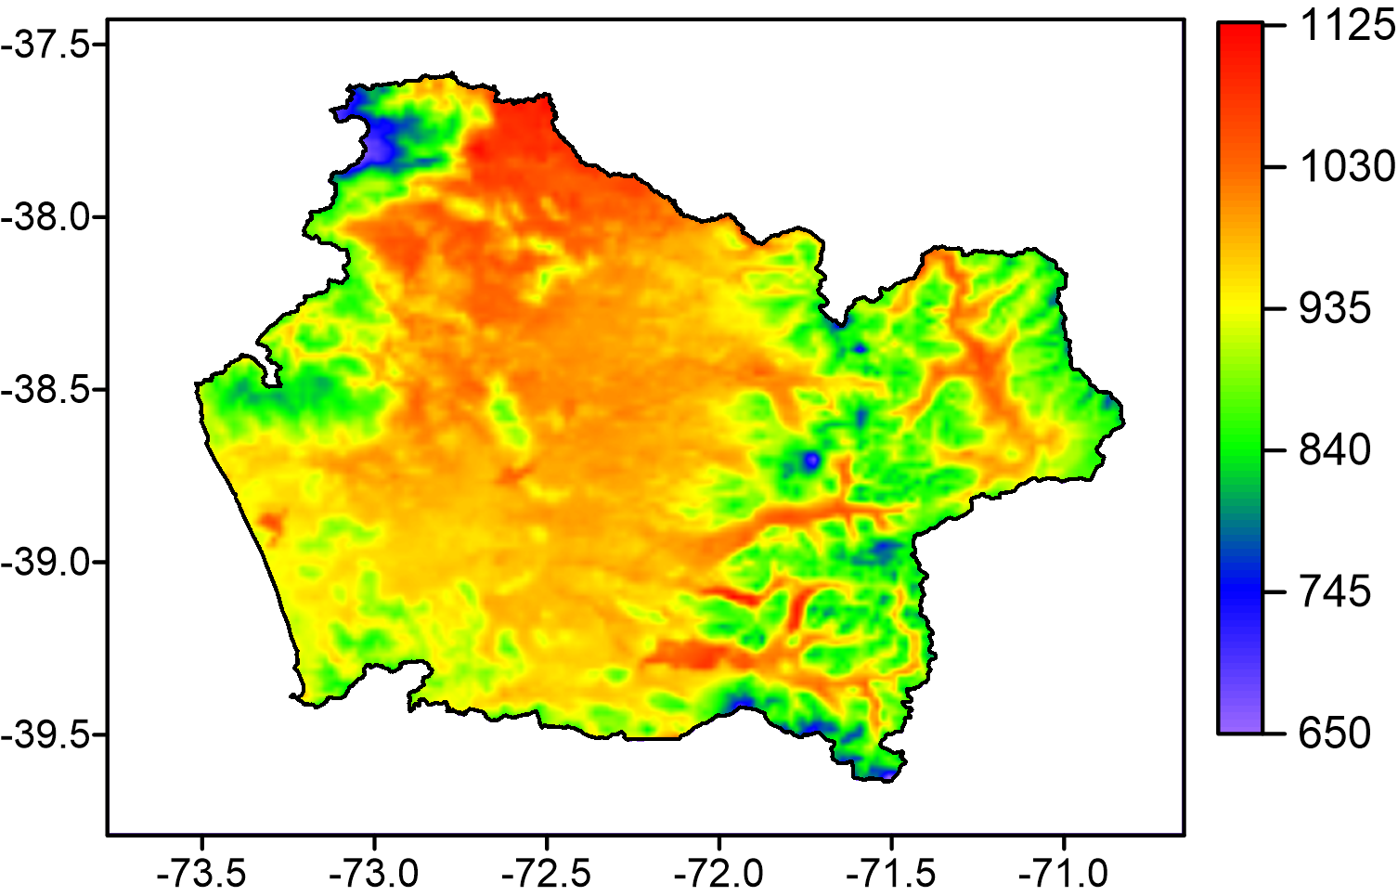
Variabilidad Climática
Avg: 784 mm
Avg: 948 mm
24 %
(entre 12 y 31 %)
ETo 1960-1990
ETo 1985-2015
septiembre-abril
Disponibilidad
Intensidad y Cantidad
Menor
Producción
Frecuencia
Revista Campo & Tecnología
Edición: Julio-Agosto 2022
32-35

Slide 11
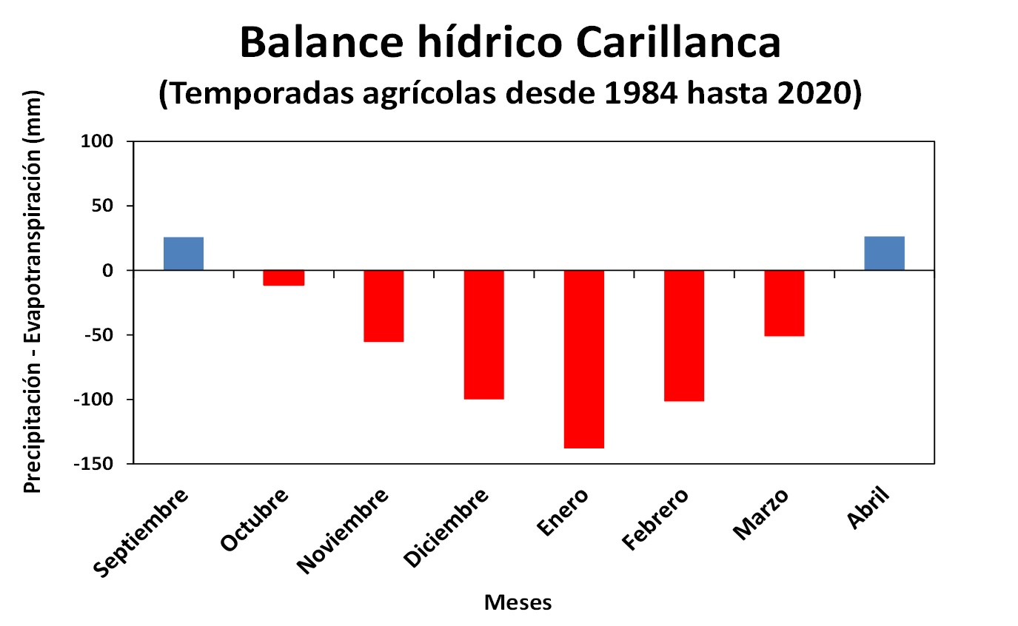
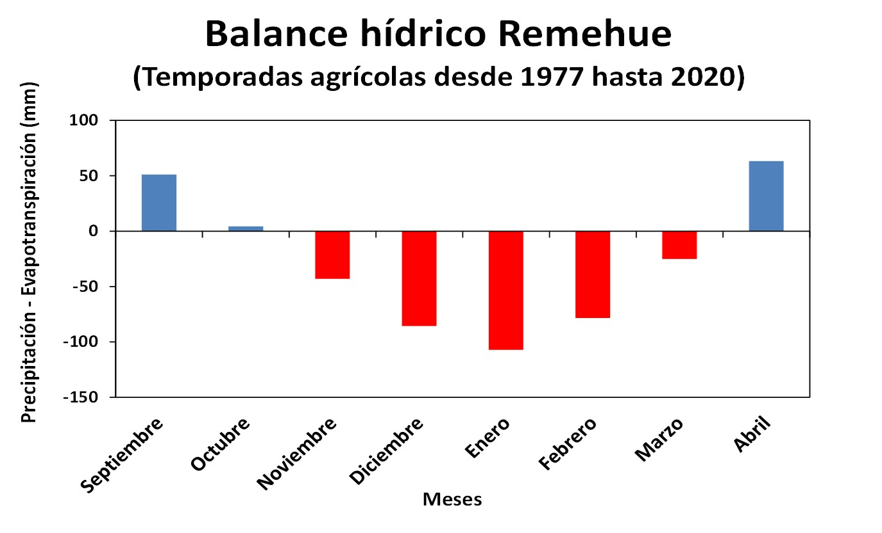
Variabilidad Climática
Disponibilidad
Intensidad y Cantidad
Menor
Producción
Frecuencia

Slide 12
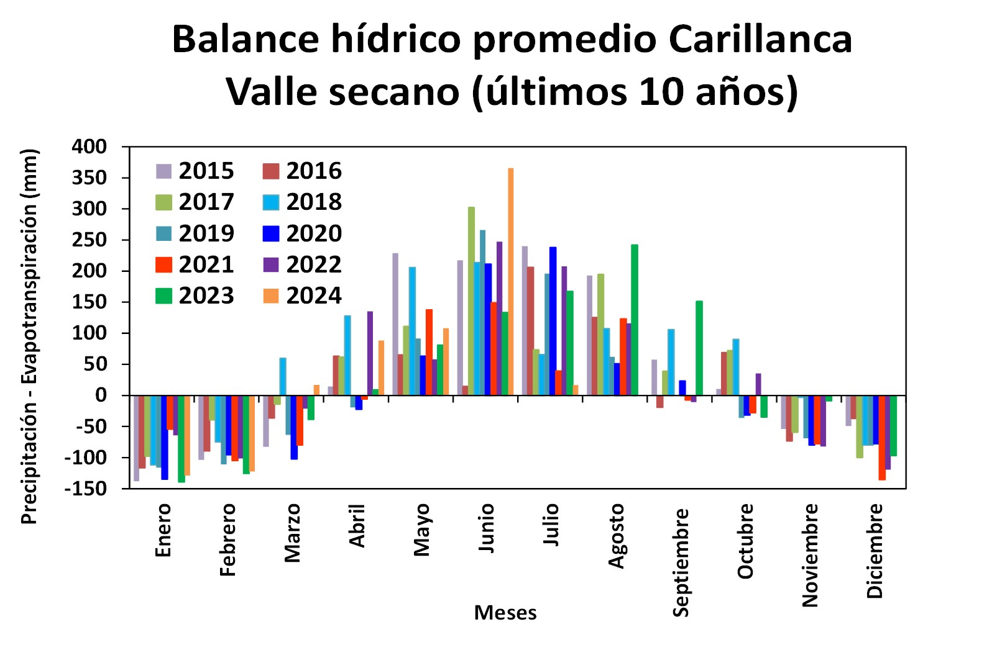
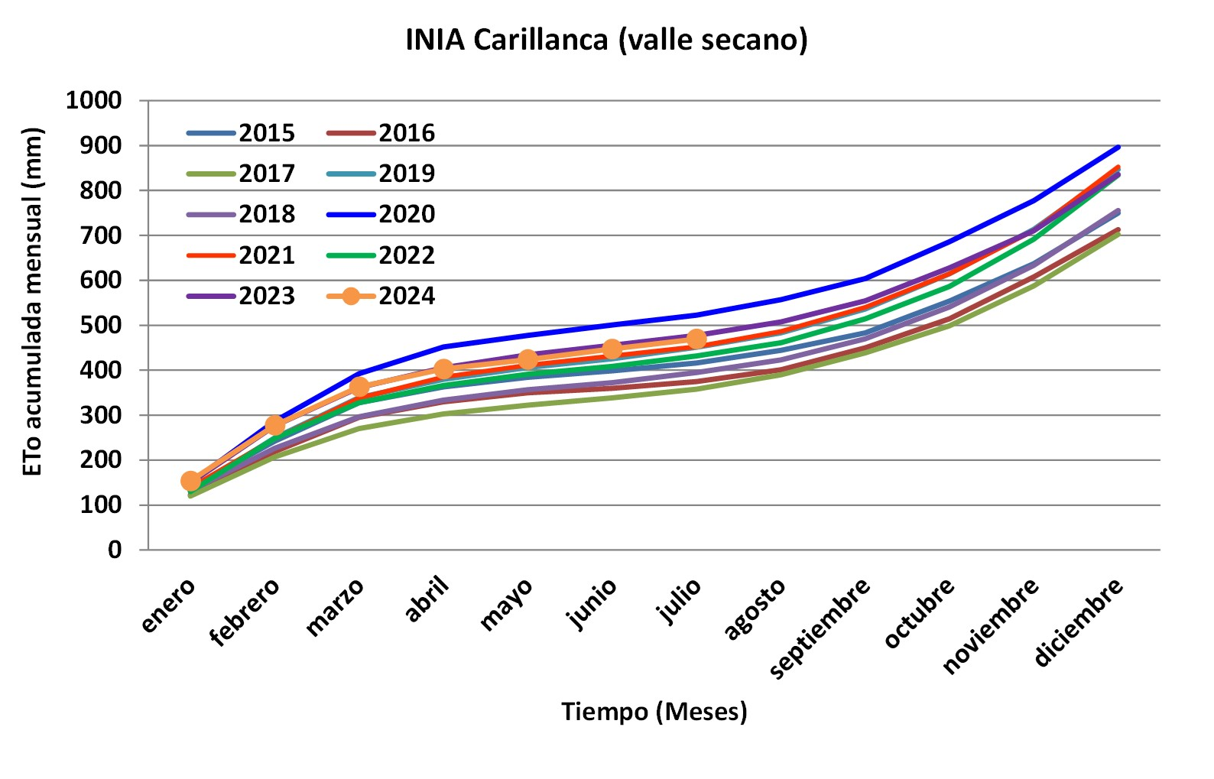

Slide 13
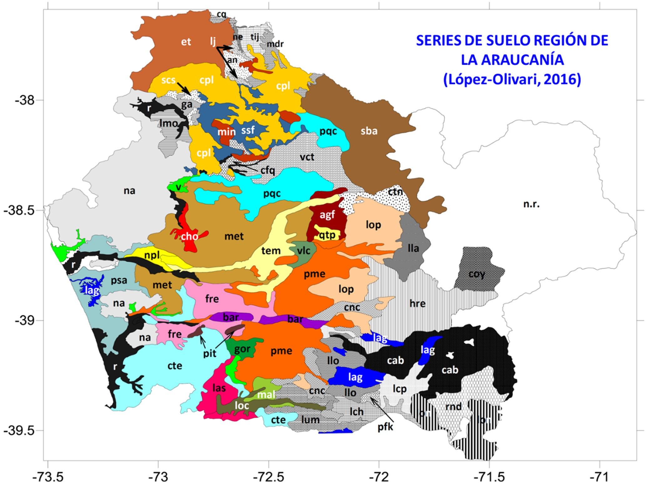

Slide 14


¡¡¡…El AGUA es un recurso escaso y esencial…!!!!
?

Slide 15
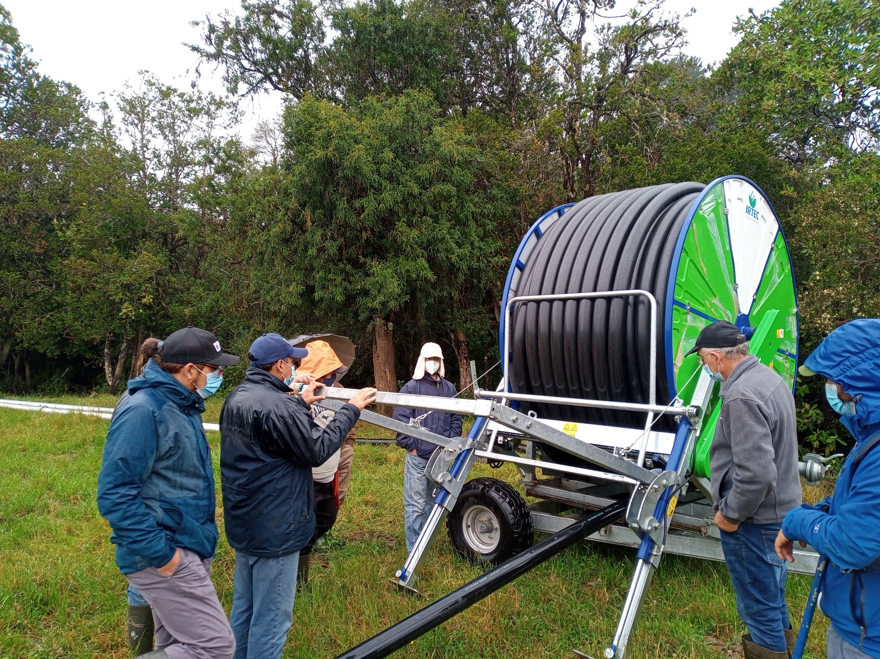
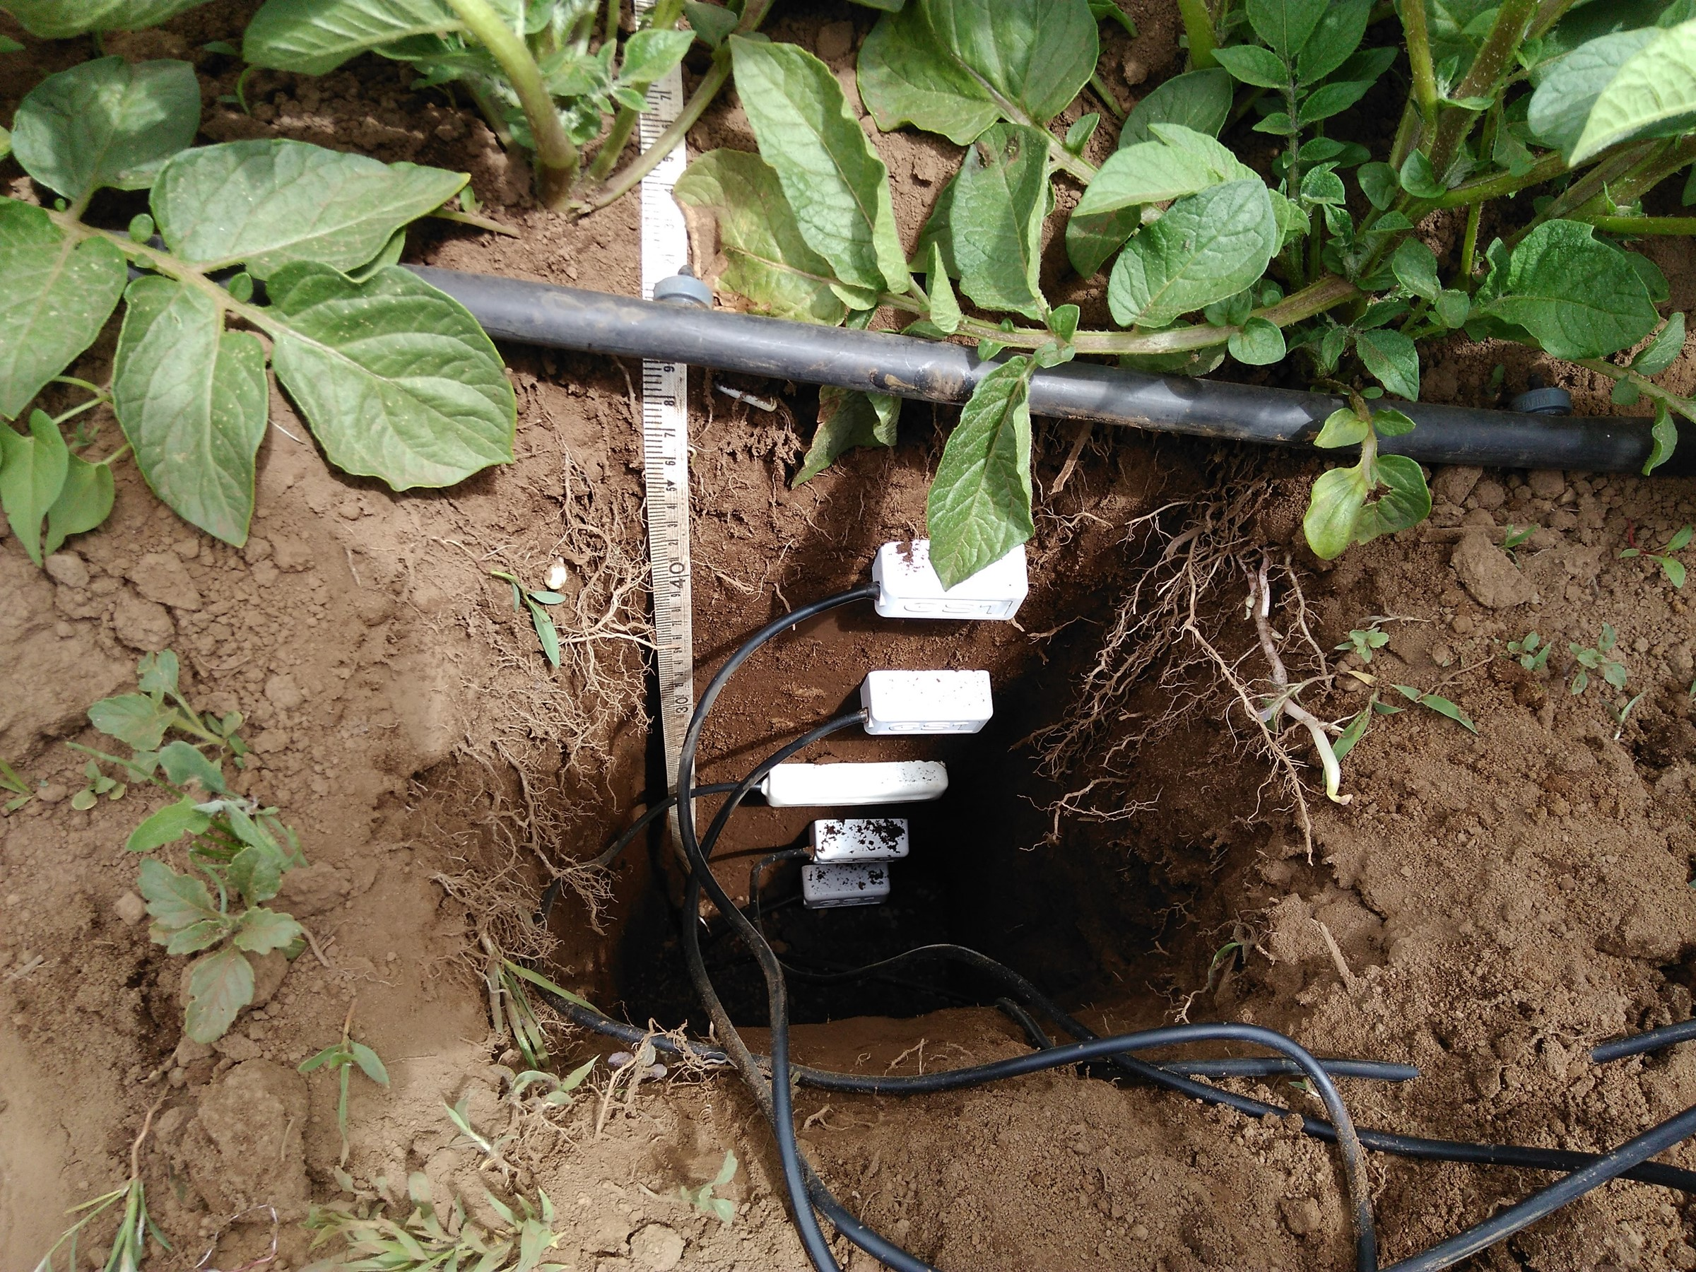
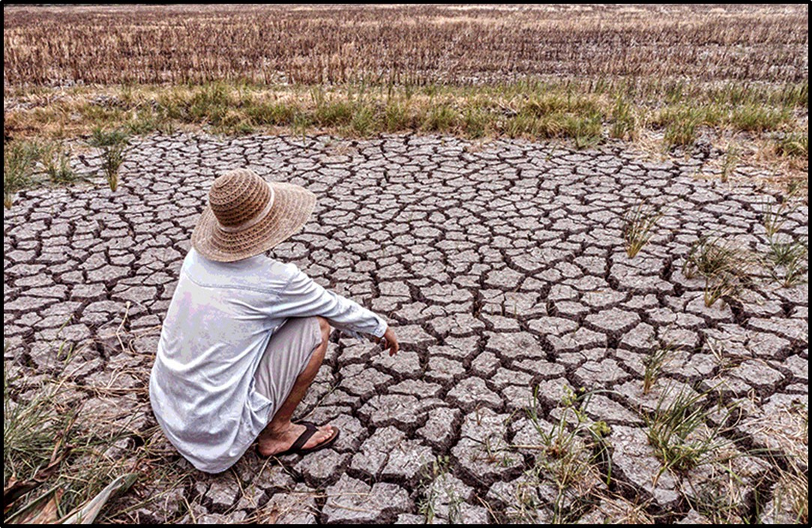
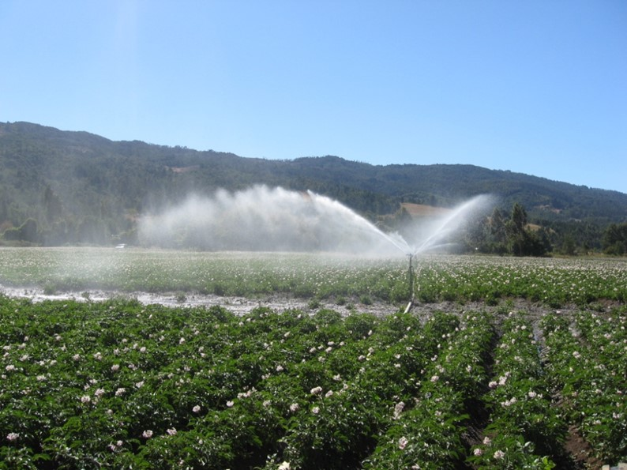
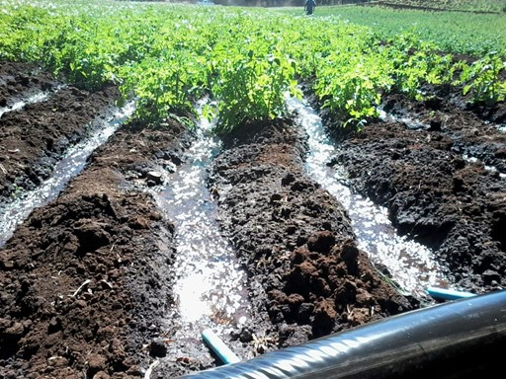
Variabilidad Climática
Potencial escenario de escasez hídrica
Necesidad de incorporar nuevas herramientas o estrategias (RD)

Slide 17
Manejo del agua de riego intrapredial
en agricultura (≈ regar adecuadamente!!!)
Disponibilidad hídrica:
Fuente de agua.
Calidad del agua.
Extensión /
Transferencia / Capital Humano
Estrategias hídricas:
Riego Deficitario
(RDS)
(RDC), Otras
Mejoramiento genético e incorporación de nuevas variedades adaptadas a bajos niveles de AGUA / NUTRIENTES
Manejo métodos de riego:
Operación de equipos de riego.
Mantención de equipos de riego.
MANEJO RECURSOS HÍDRICOS INTRAPREDIAL
(Gestión hídrica “inteligente”)
Incorporación de tecnología:
Sensores de campo.
Sensores remotos.
TICs e IoT.
Modelos bio-matemático.
ERNC.
Entre otros.
Optimización agua de riego:
Relación suelo – planta – atmósfera.
Manejo de sitio-específico.

Slide 18
INDICE
Situación hídrica actual
Avances I+D Ciencias del Riego:
        Gestión/Estrategias hídricas intrapredial

Slide 19
Ensayos INIA (2015-presente)

Slide 20
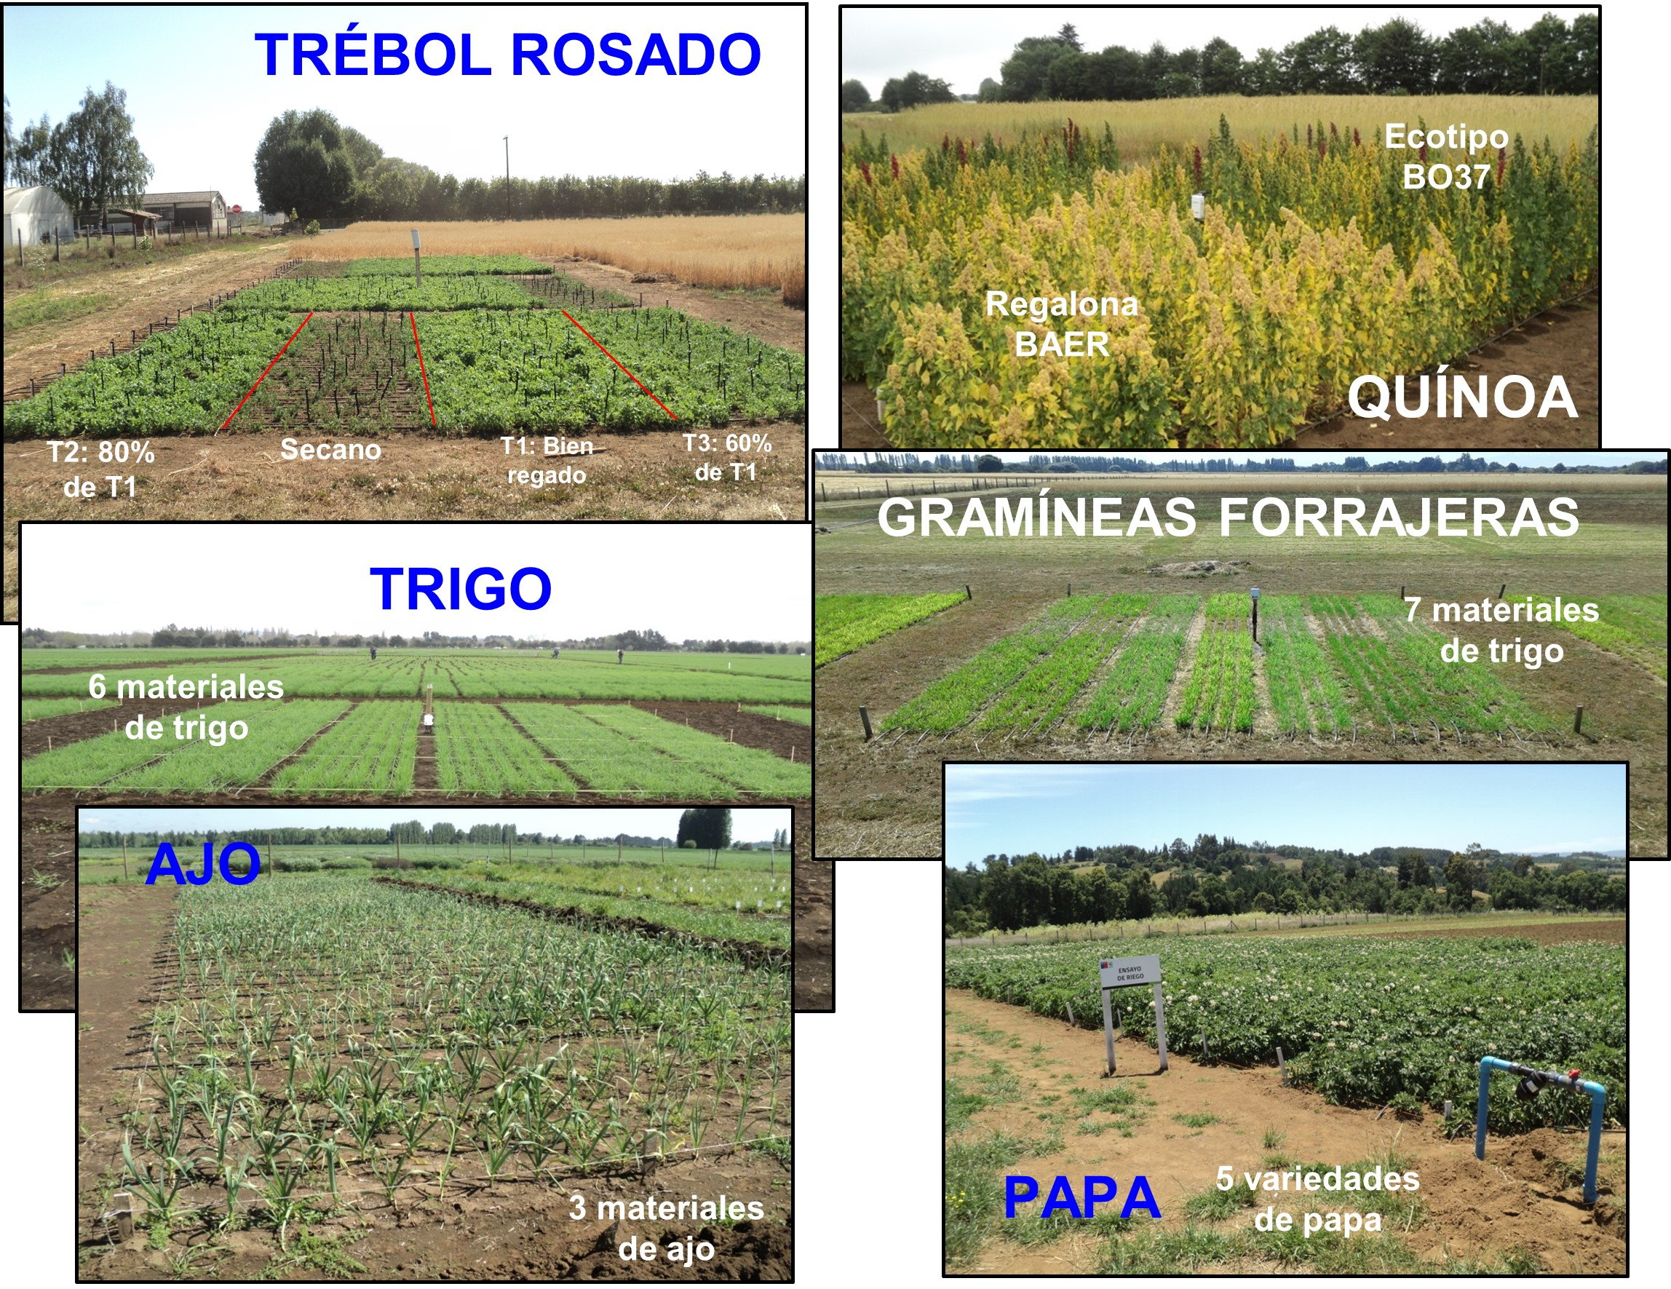
  Gestión hídrica zona sur de Chile

Slide 21
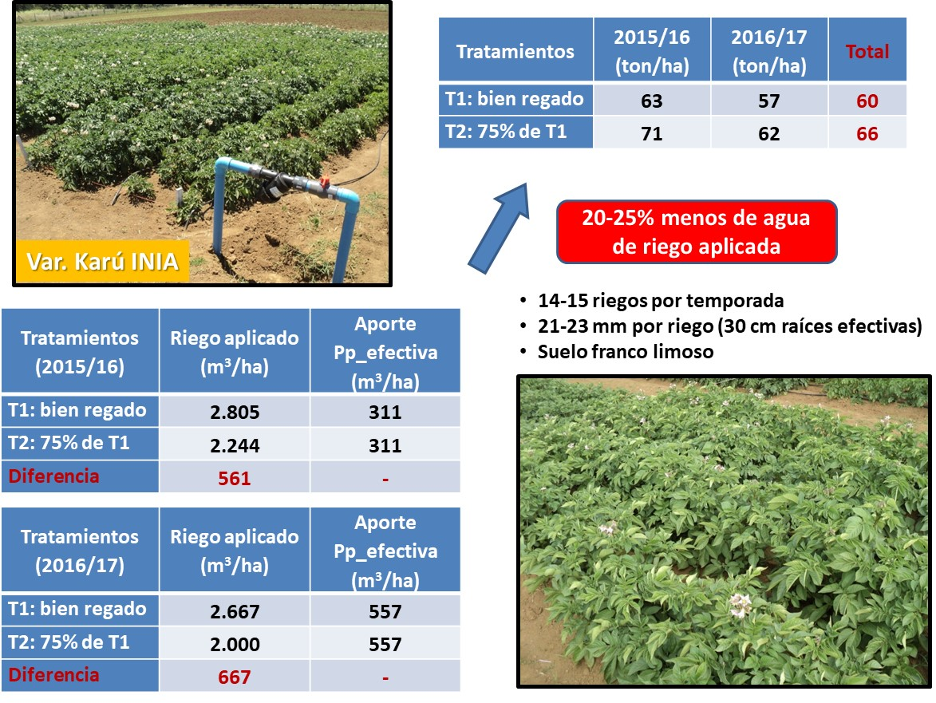
  I+D en gestión hídrica zona sur de Chile

Slide 22
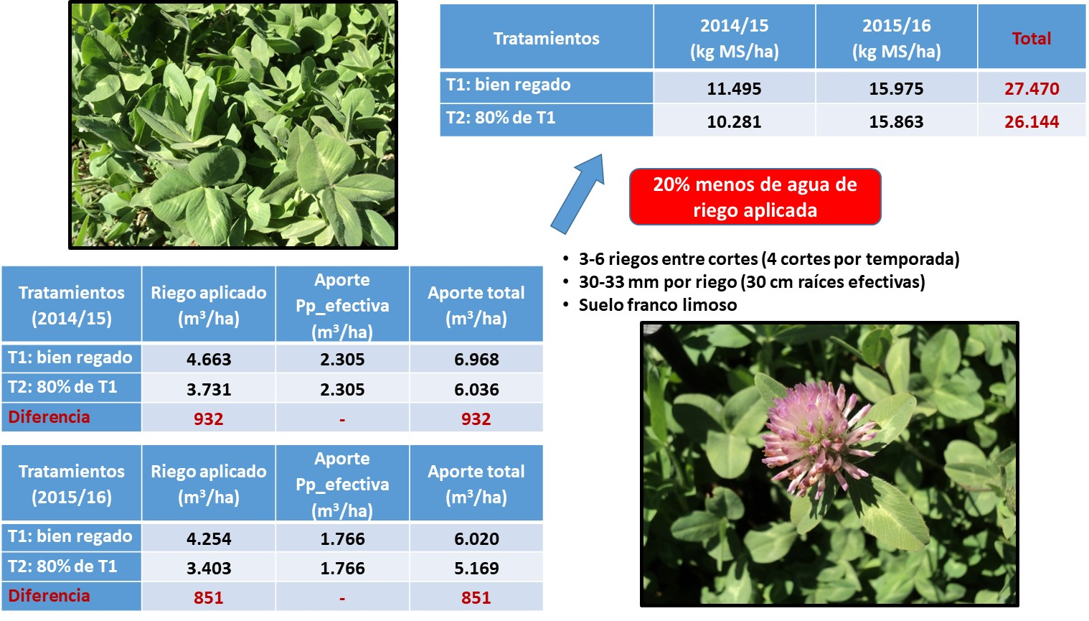
  I+D en gestión hídrica zona sur de Chile

Slide 23
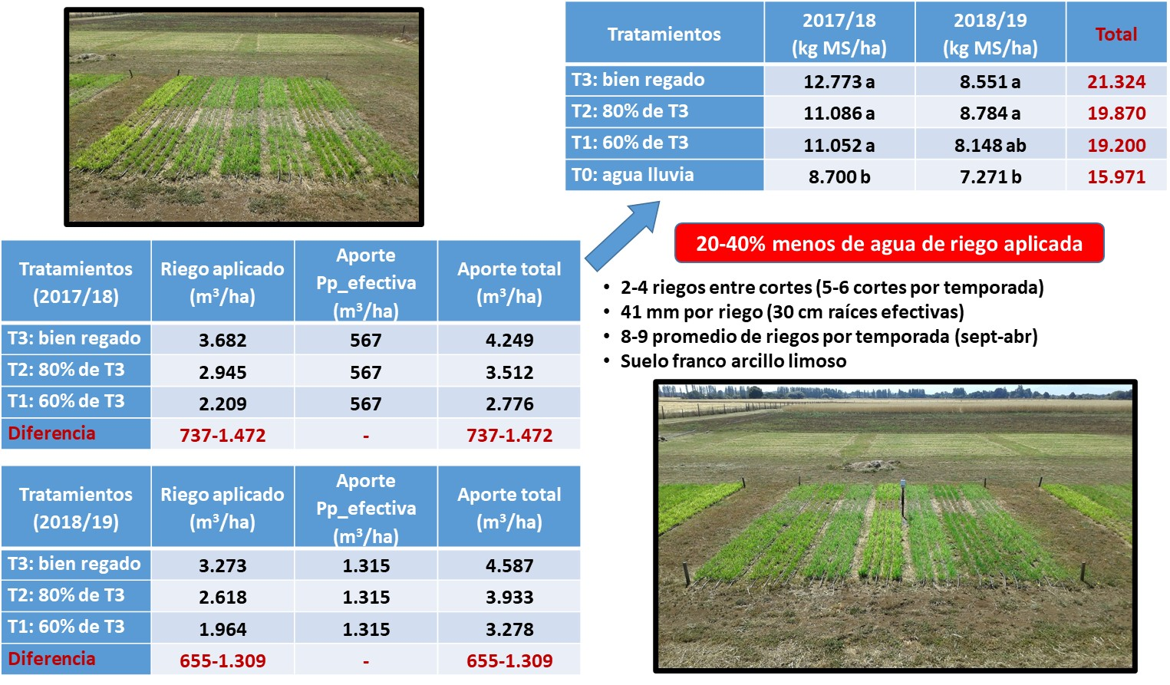
  I+D en gestión hídrica zona sur de Chile

Slide 24
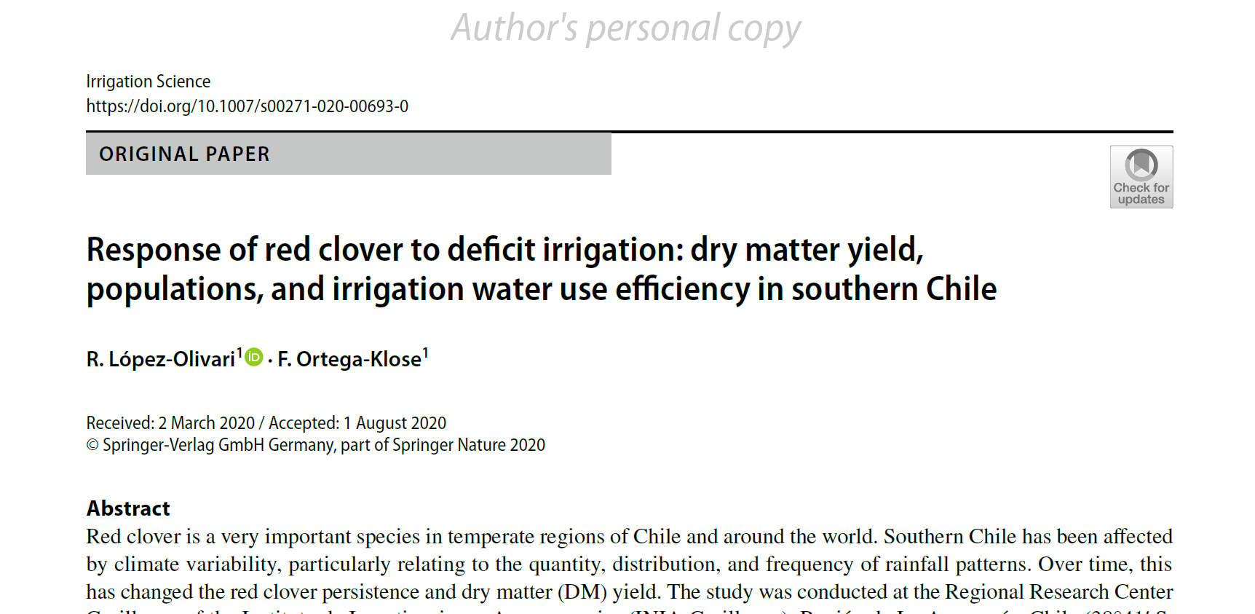
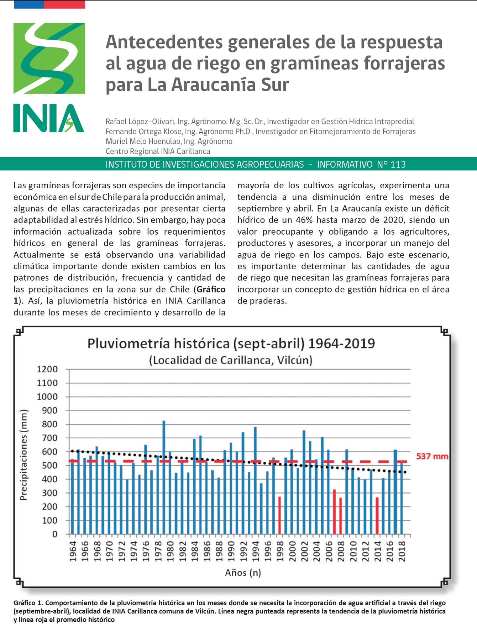
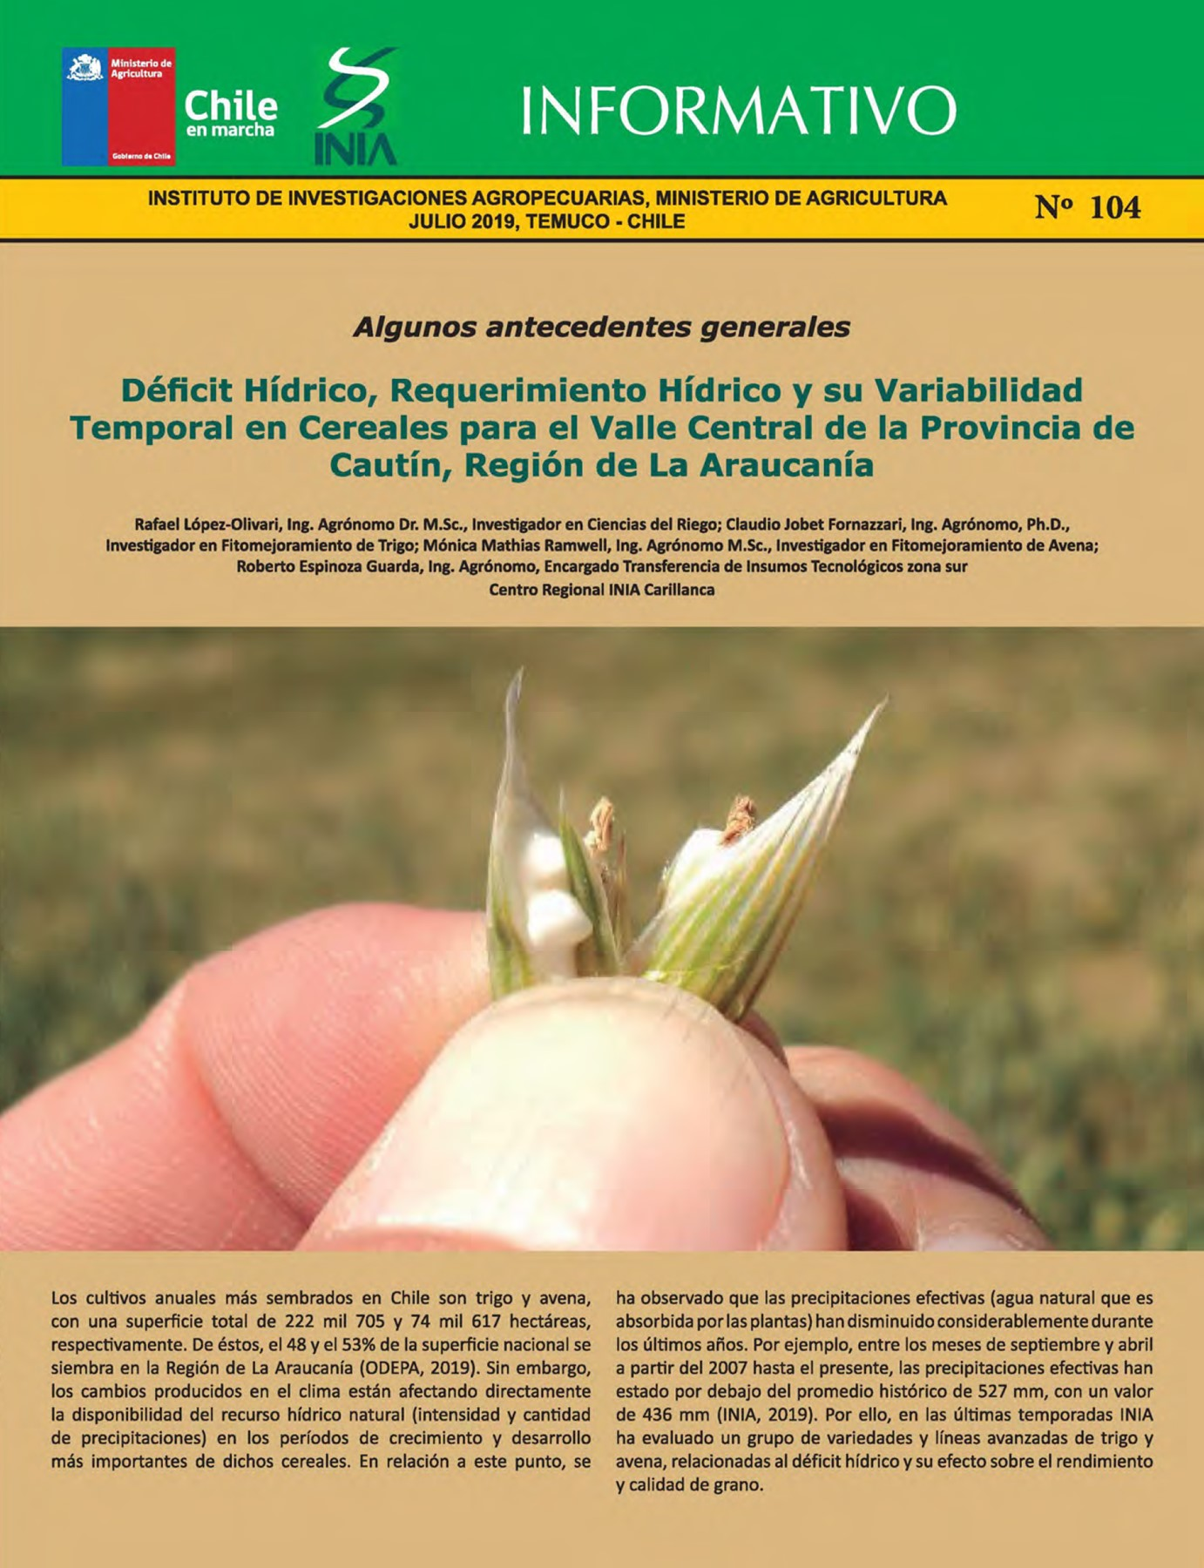
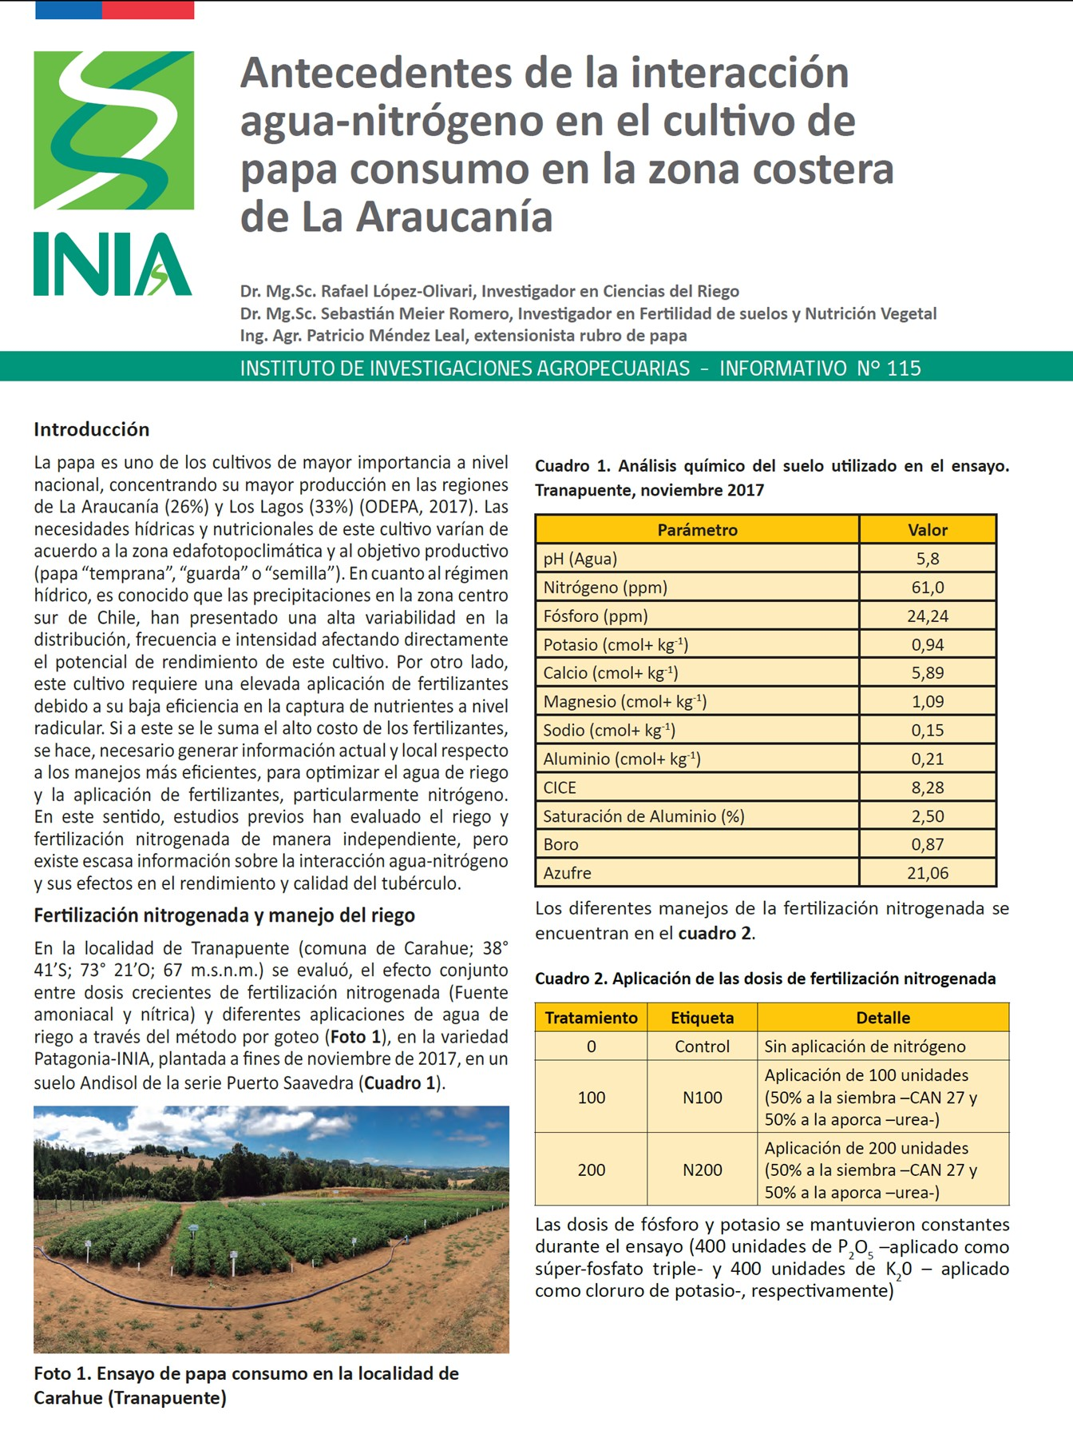

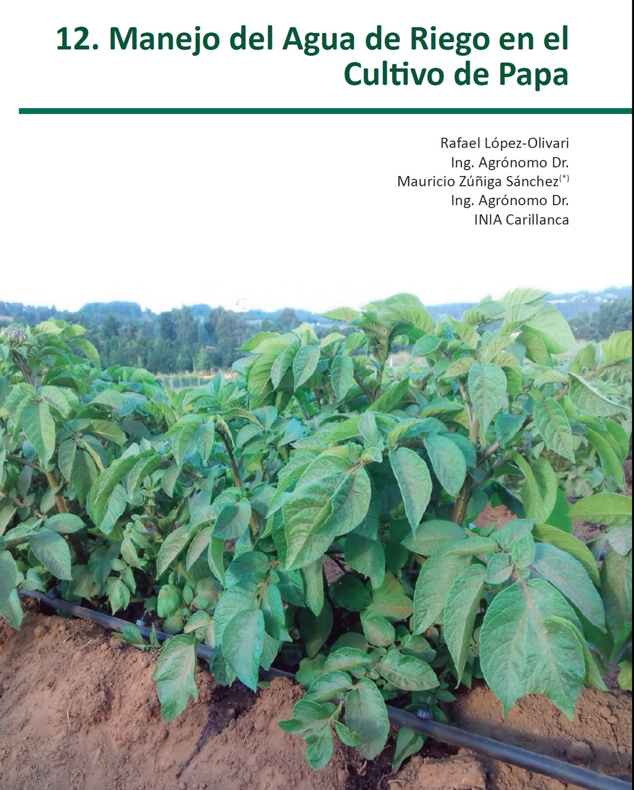
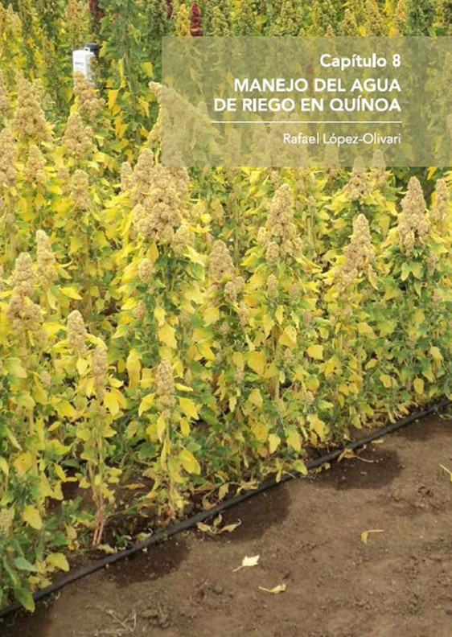
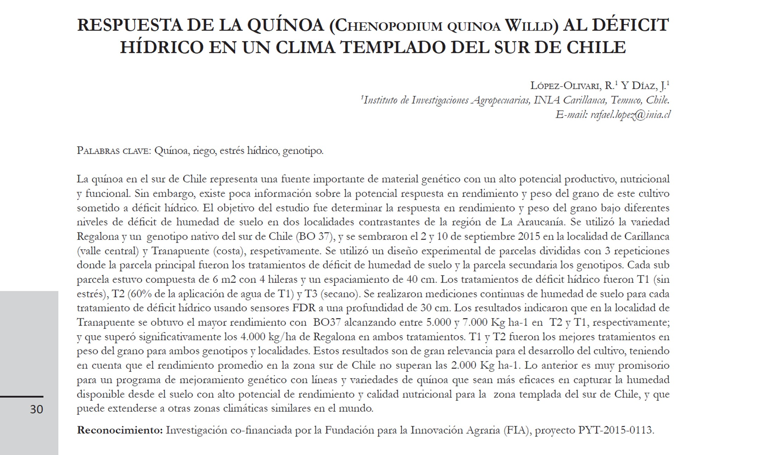

Slide 25
  I+D en gestión hídrica zona sur de Chile
  Requerimientos hídricos (promedios de 2 a 4 temporadas)
Variedad | N° de riego temporada (n) | Total temporada (riego + Pp_{efectiva}) (m³/ha)
Trébol rosado (leguminosa) | 13 a 15 | 5.603 – 6.492
Gramíneas forrajeras | 8 a 9 | 3.512 – 4.587
Trigo invierno | 3 a 4 | 2.004 – 2.233
Avena | 6 a 8 | 1.879 – 2.424
Quínoa | 5 a 8 | 1.860 – 2.808
Papa (Costa Araucanía) Papa (valle central) Lupino Amargo | 9 a 15 16 a 18 9 a 10 | 2.894 – 3.568 3.600 – 4.400 1.600 – 2.200
Ajo | 19 a 21 | 3.000 – 3.500

Slide 26
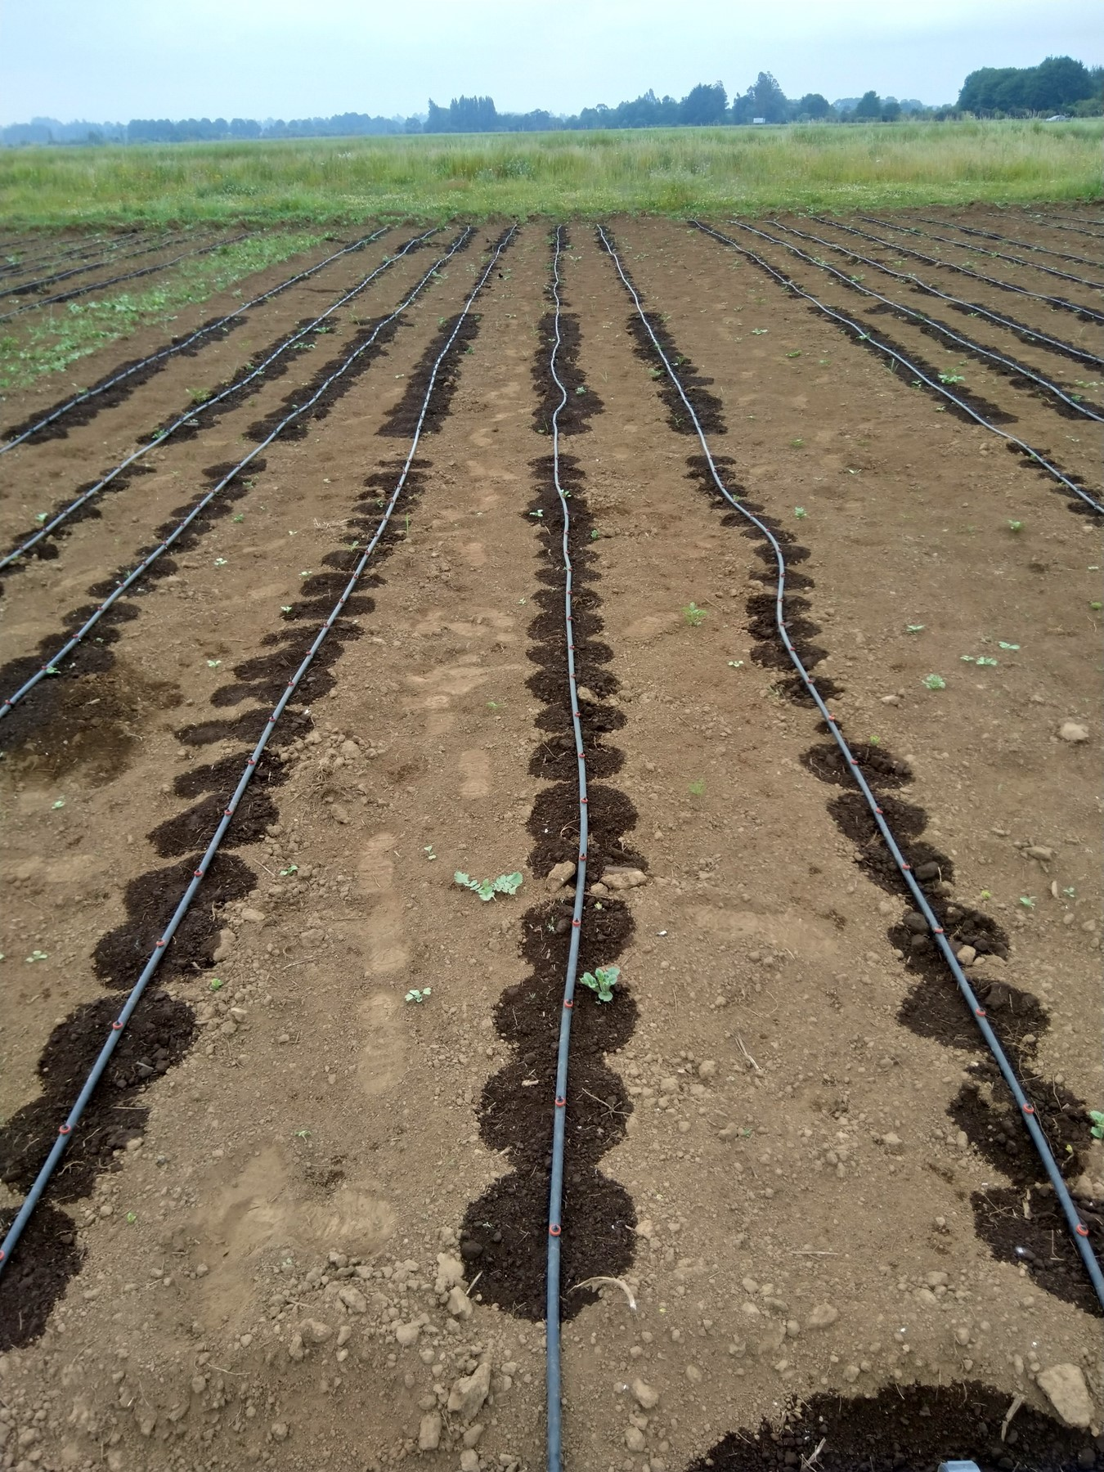
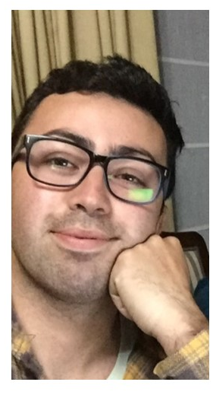
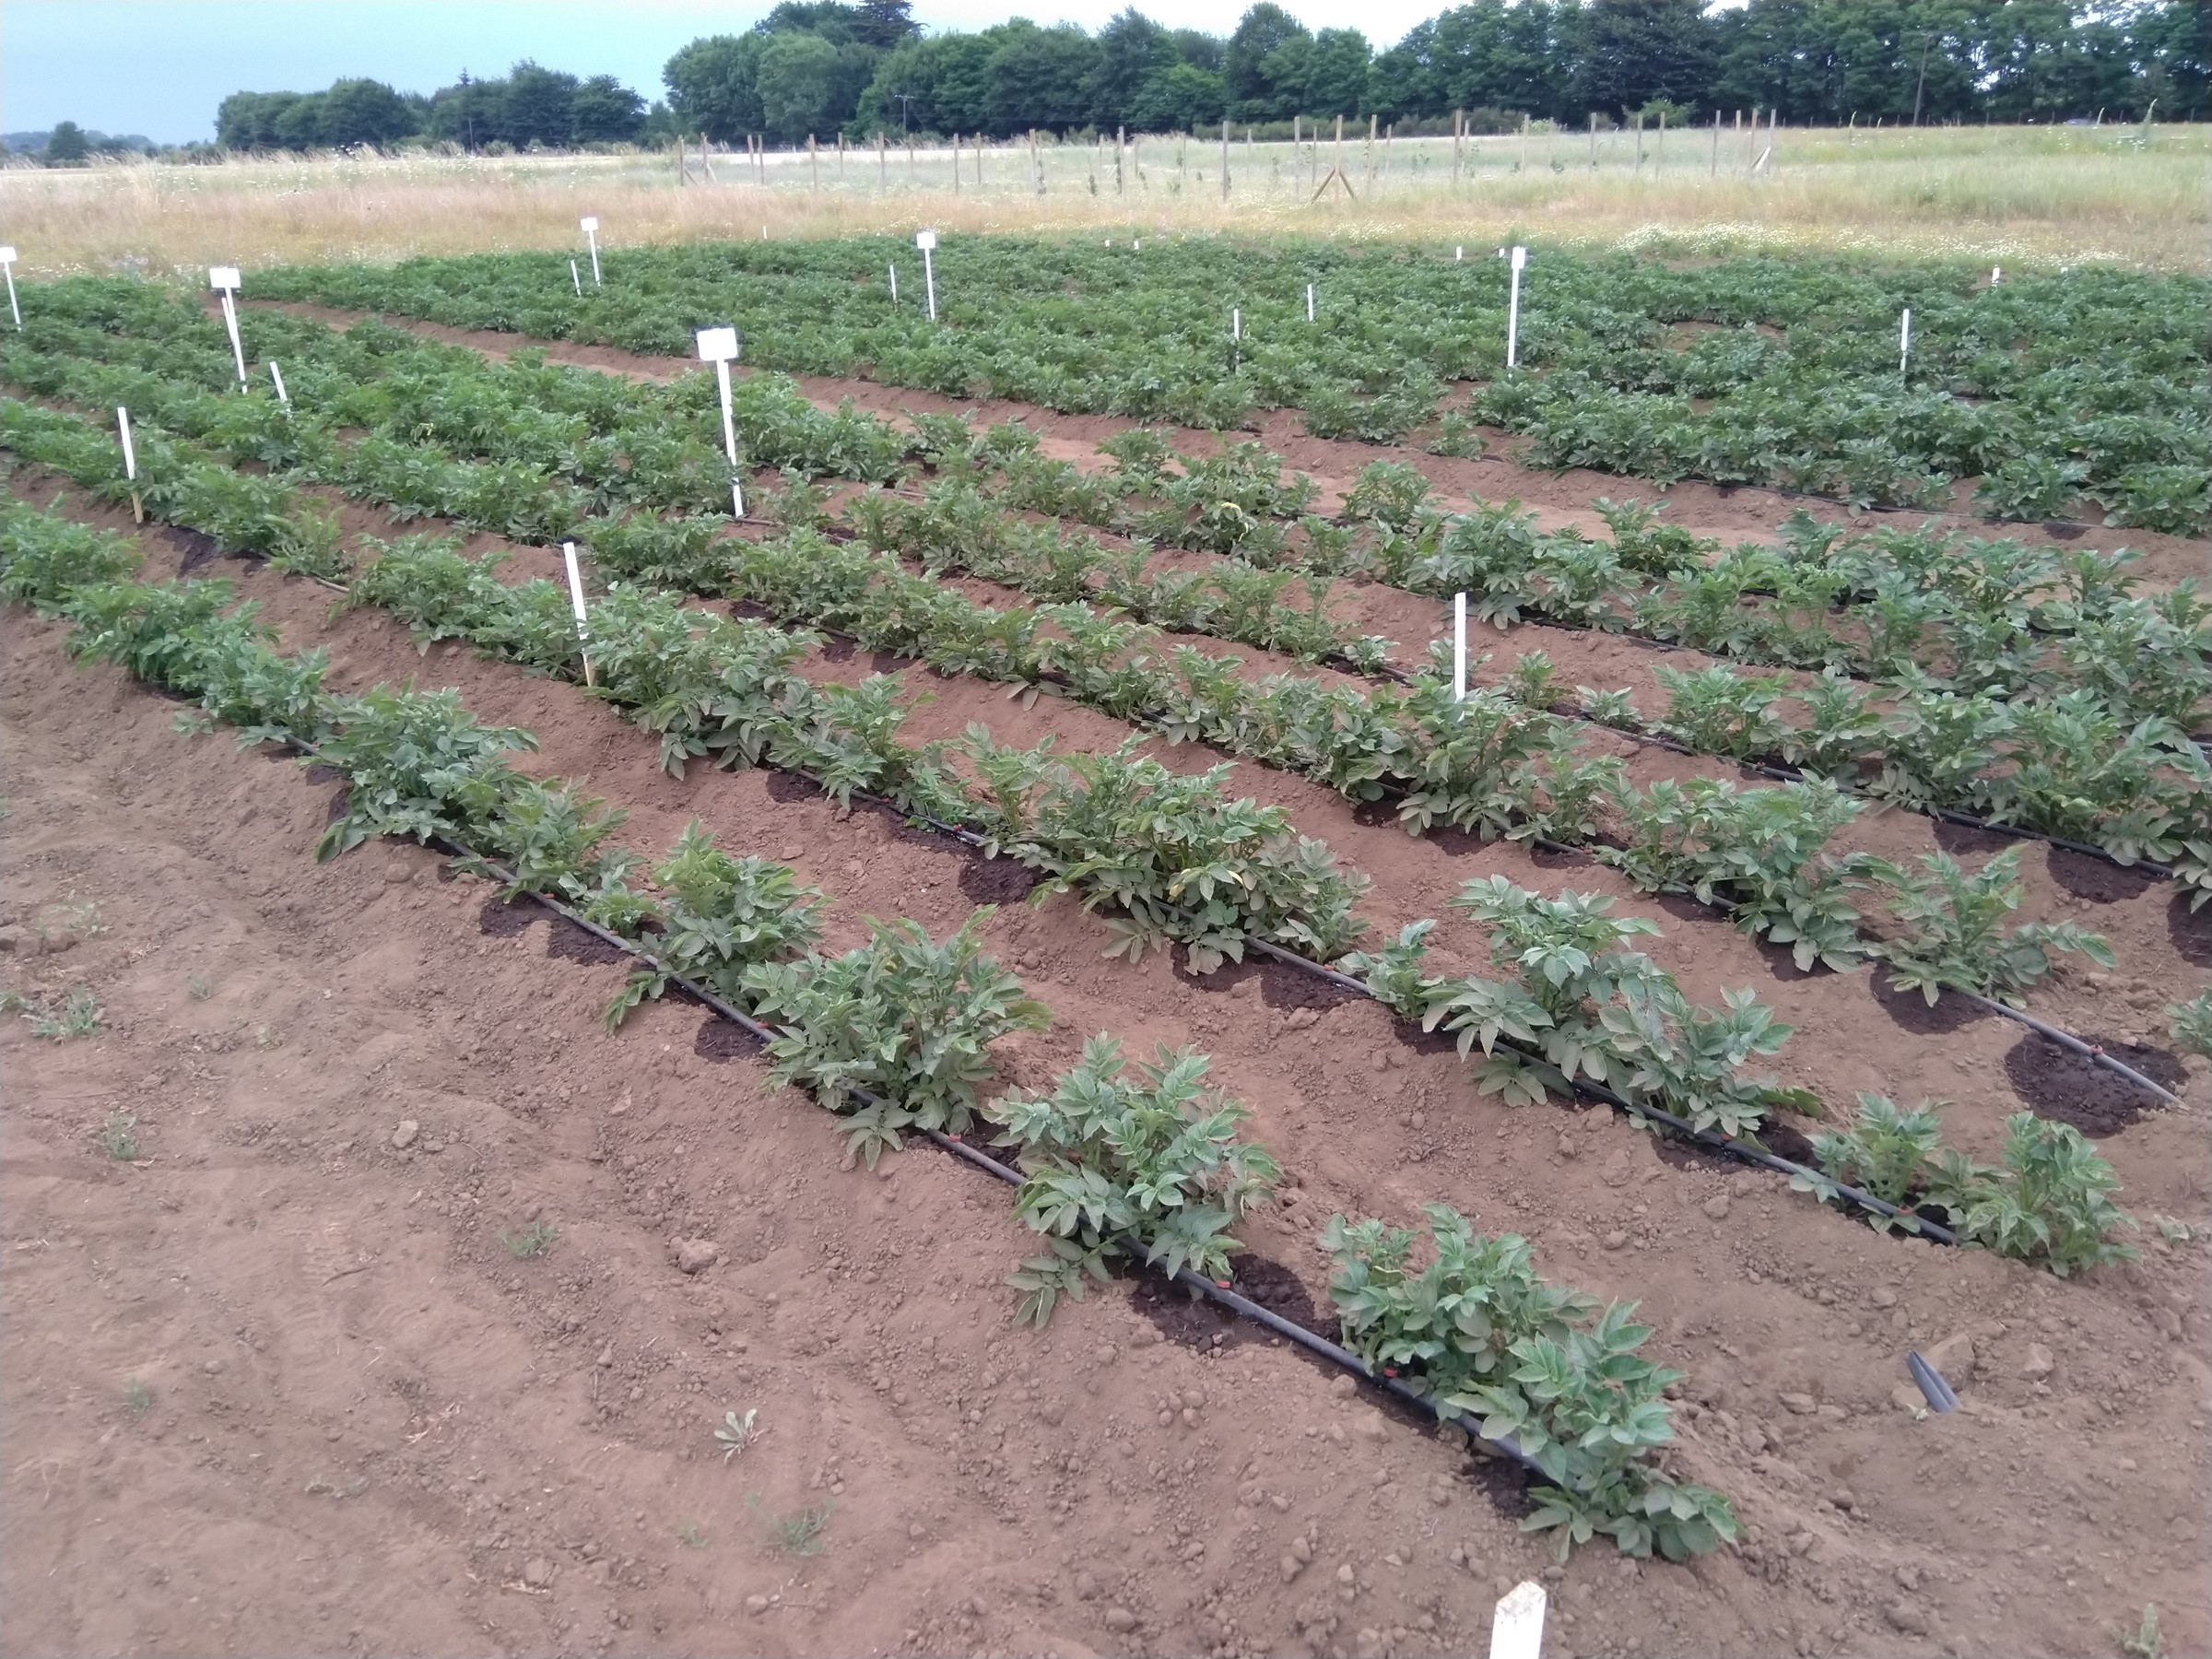
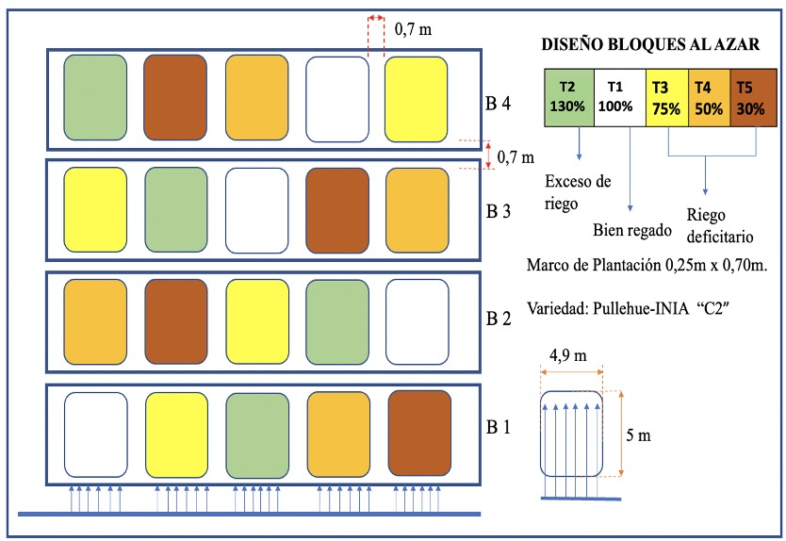
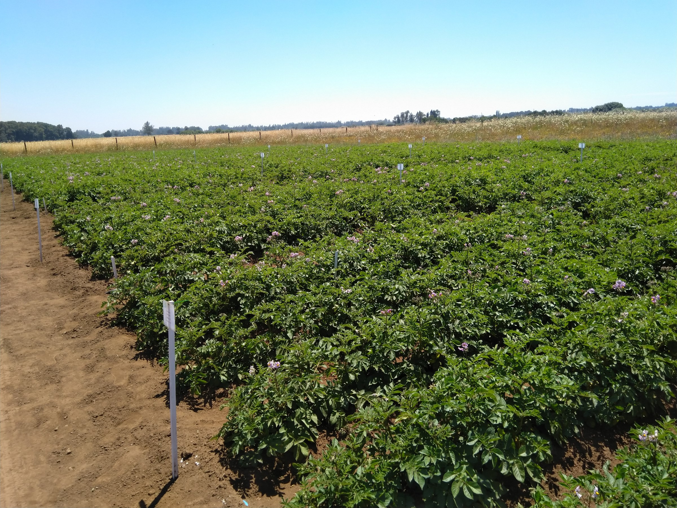
  Ensayo Riego Deficitario (RDS) en papa cv. Puyehue INIA (temporadas 2022-2024)
  Rodrigo Mora
  Tesis de pregrado UCT

Slide 27
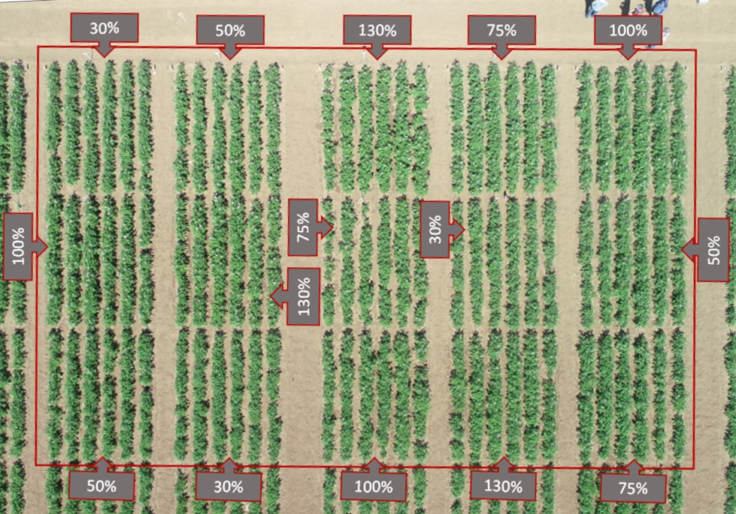
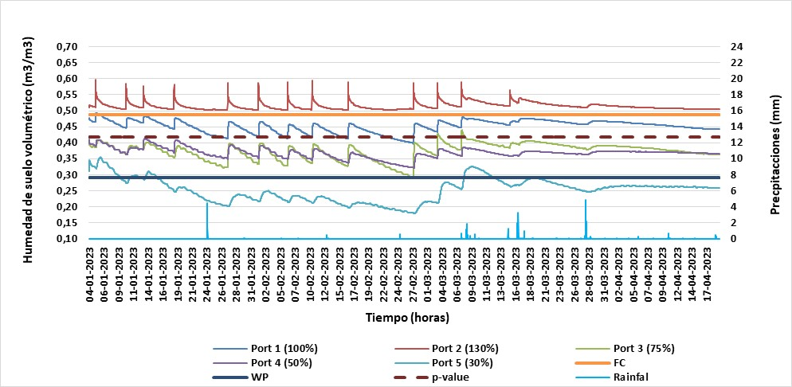
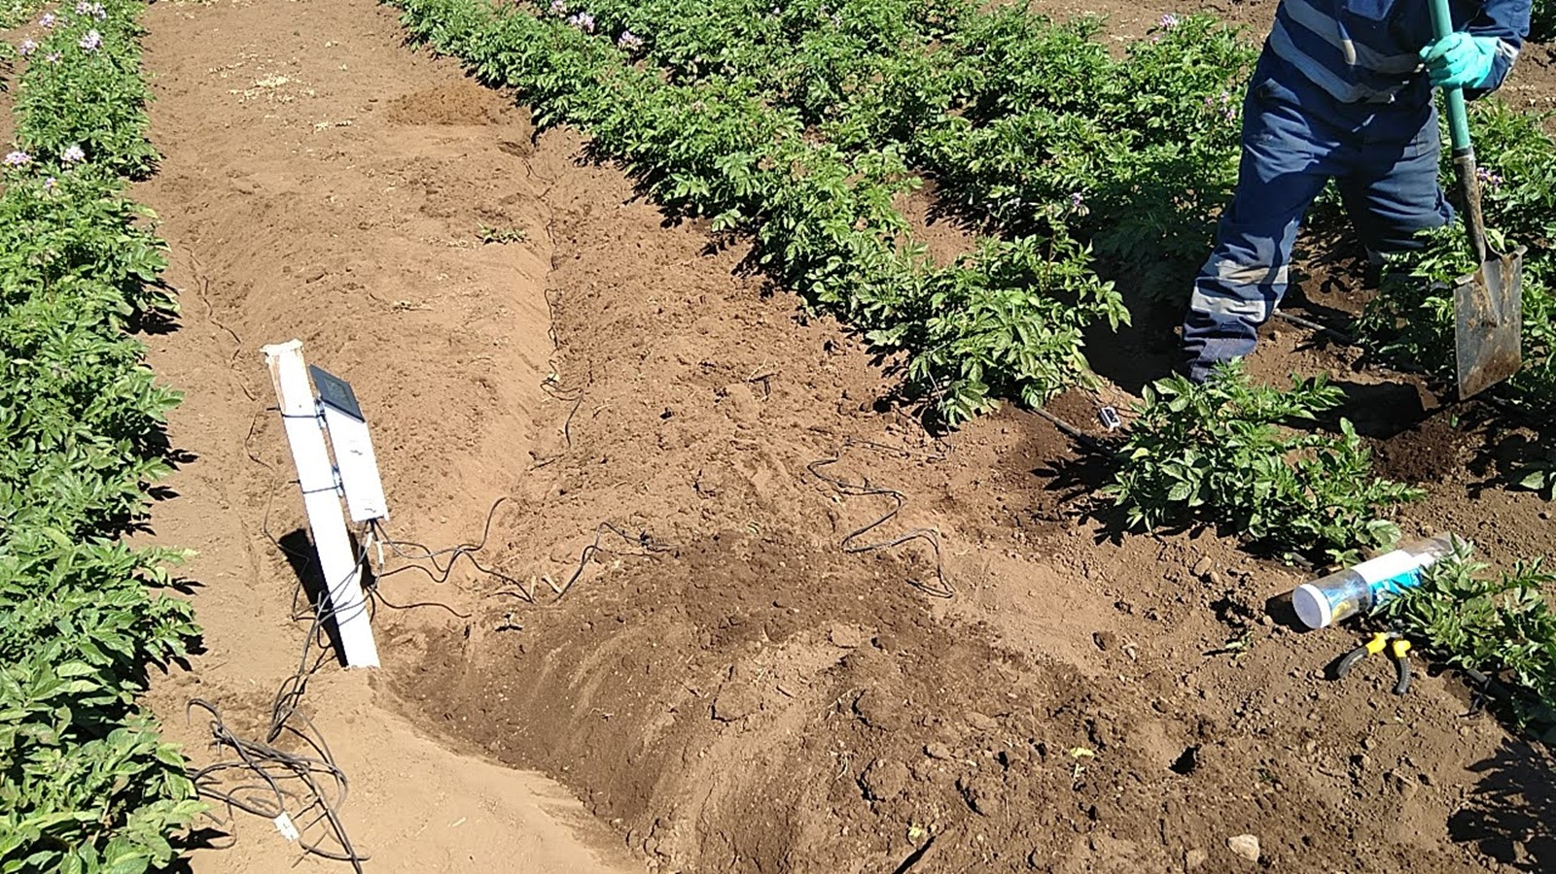
  Ensayo Riego Deficitario (RDS) en papa cv. Puyehue INIA (temporadas 2022-2024)
2022/2023
NH | Agua aplicada riego (mm) | Agua aplicada riego (m3/ha) | Total agua aplicada (m3/ha) | Rdto (t/ha)
130% | 367 | 3675 | 3787 | 72,5
100% | 283 | 2827 | 2939 | 63,2
75% | 212 | 2120 | 2233 | 65,8
50% | 141 | 1413 | 1526 | 61,1
30% | 85 | 848 | 961 | 40,5
rainfed | 11 | 113 | 113 | -

Slide 28
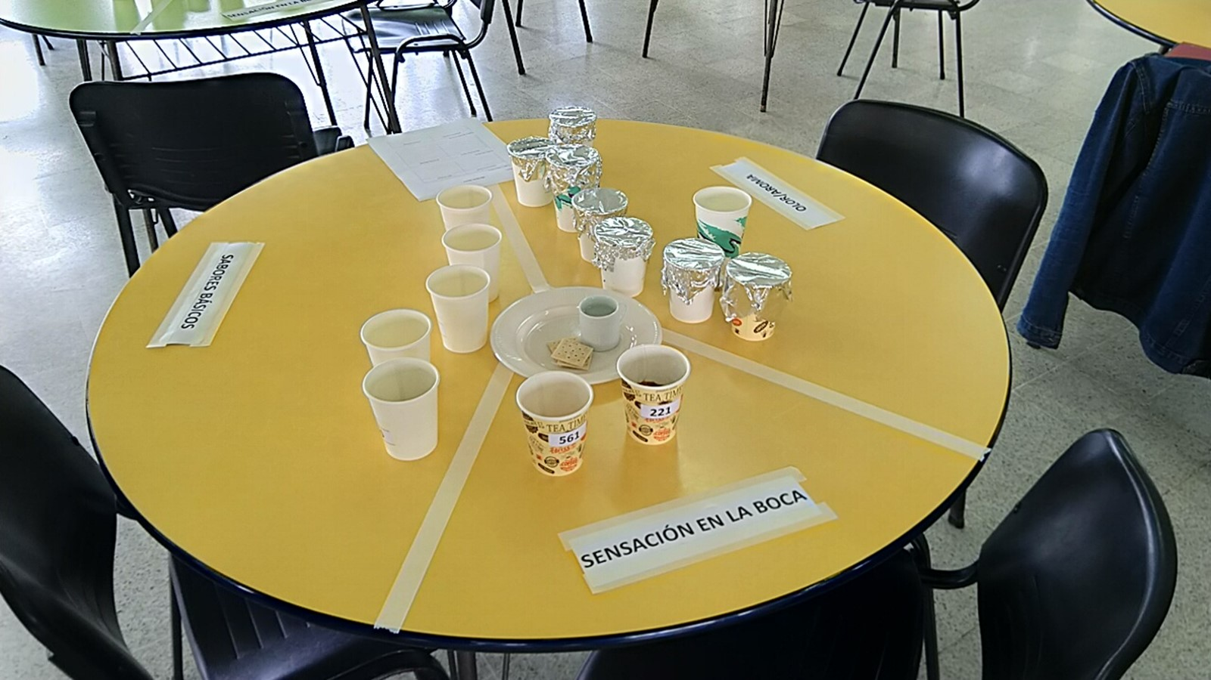
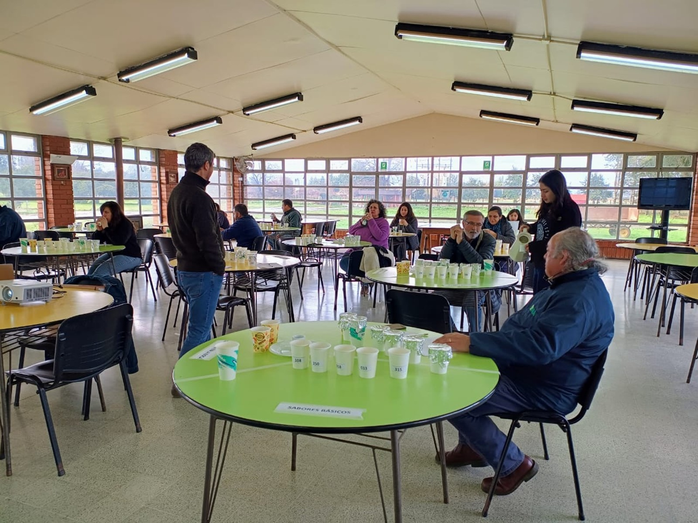
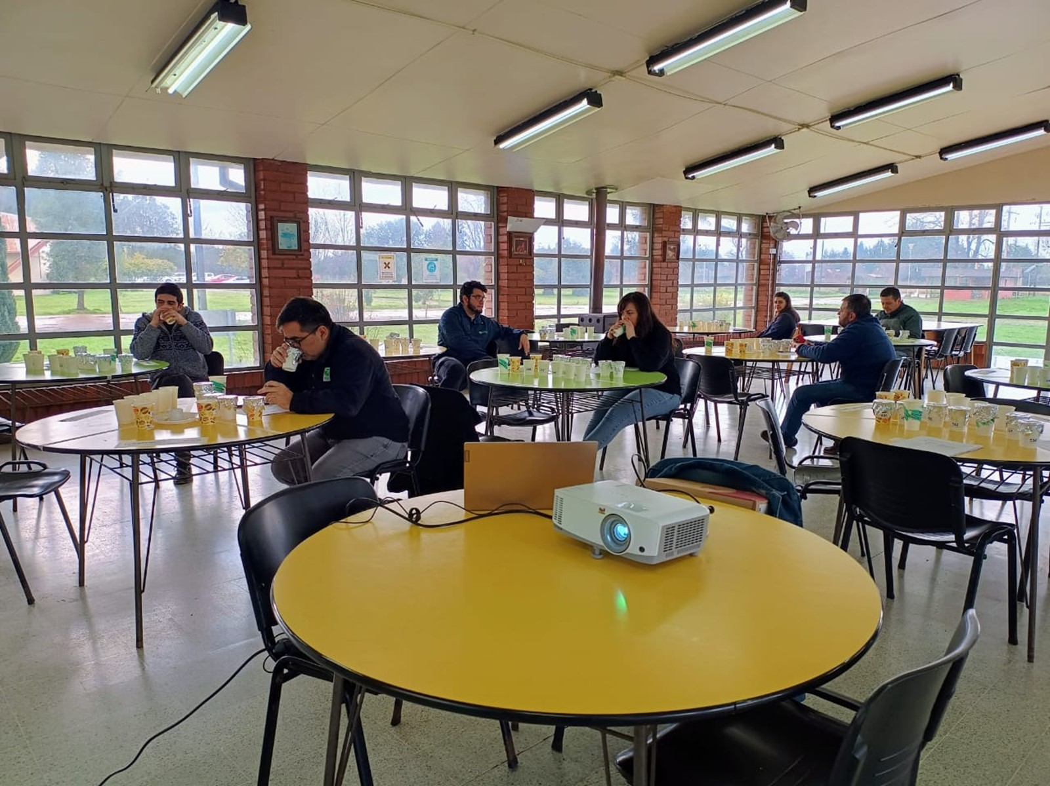
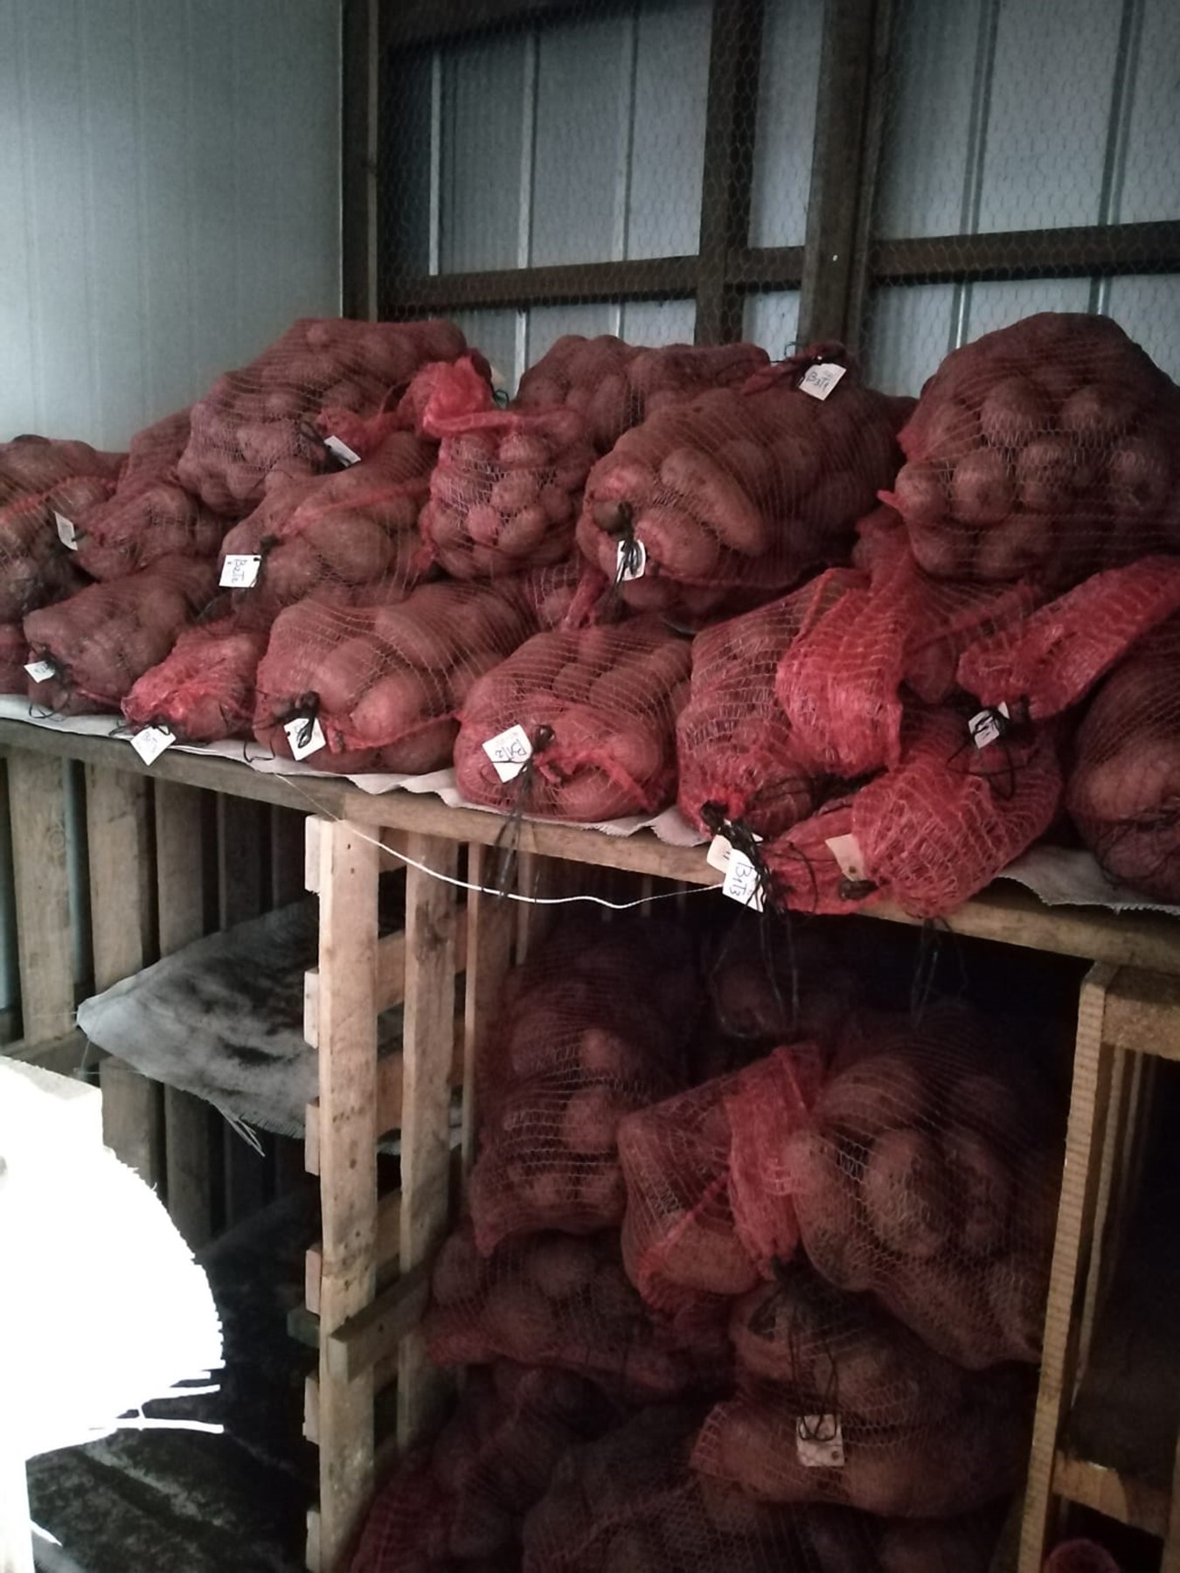
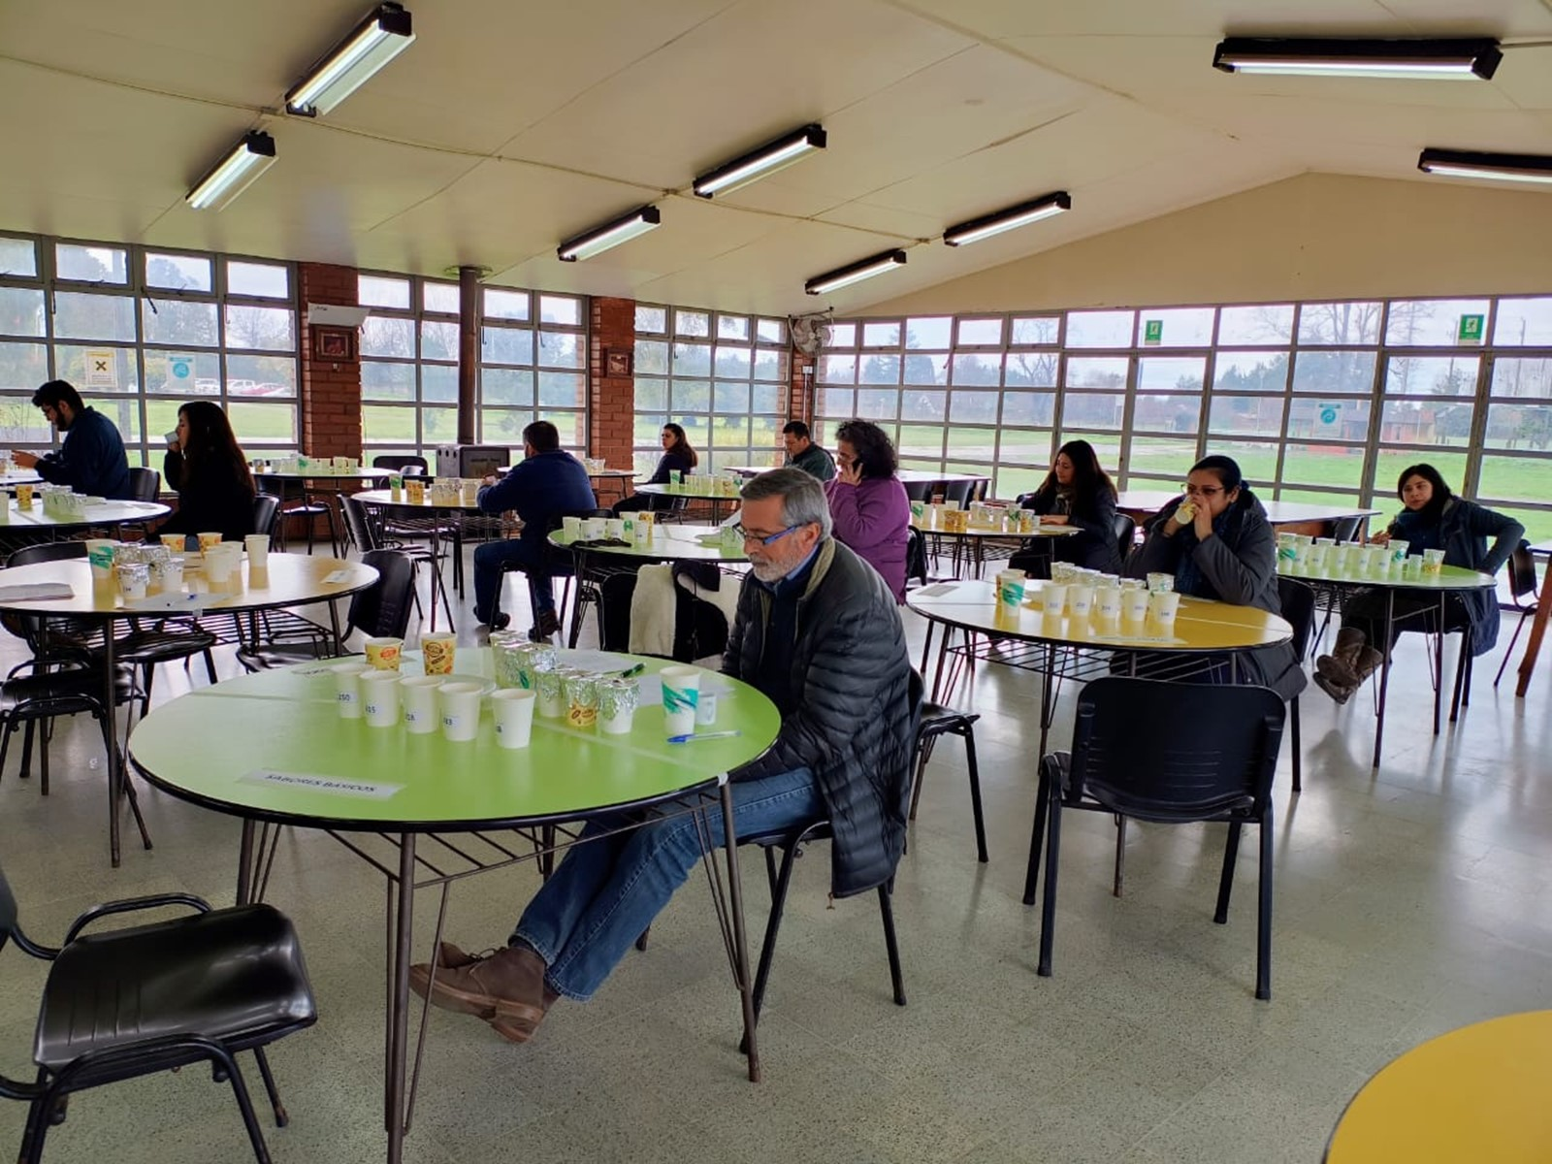
  Ensayo Riego Deficitario (RDS) en papa cv. Puyehue INIA (temporadas 2022-2024)

Slide 29
  I+D en gestión hídrica zona sur de Chile
  Requerimientos hídricos (promedio de 2 a 4 años)
Variedad | Total temporada (riego + Pp_{efectiva}) (m³/ha)
Cerezo (Traiguén) | 7.000 – 7.600
Frambuesa (cv. Meeker) | 3.500 – 4.600
Avellano europeo (cv. Barcelona) | 4.700 – 6.900
Arándano (highbush: cv. Legacy) | 2.300 – 3.600
Murtilla (3 a 4 años) | 1.500 – 2.100

Slide 30


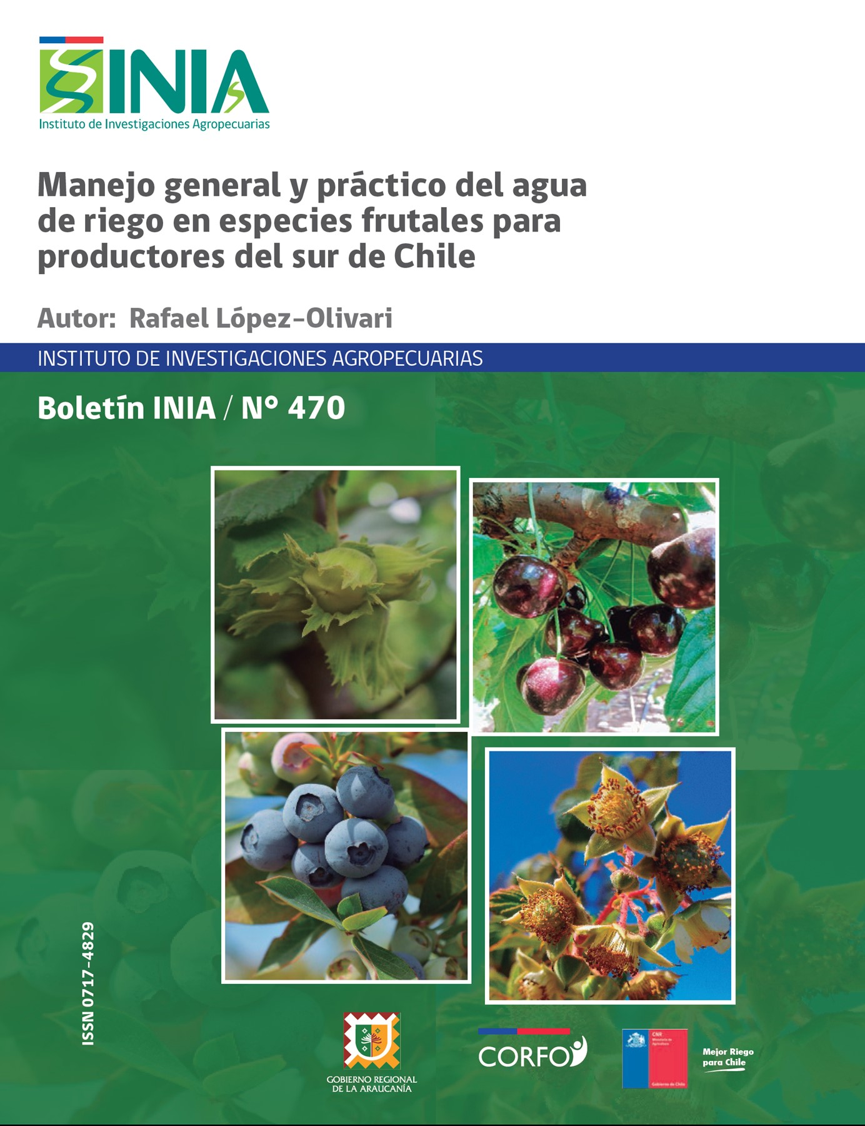
  I+D en gestión hídrica zona sur de Chile
López-Olivari, Rafael (2022) Manejo general y práctico del agua de riego en especies frutales para productores del sur de Chile [en línea]. Temuco, Chile: Instituto de Investigaciones Agropecuarias. Boletín INIA - Instituto de Investigaciones Agropecuarias. N° 470. Disponible en: https://hdl.handle.net/20.500.14001/68774

Slide 31
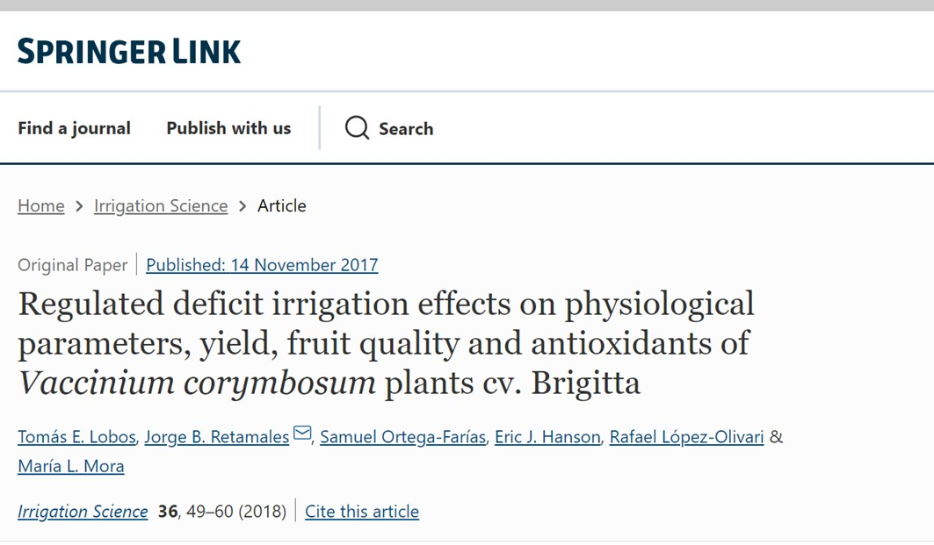
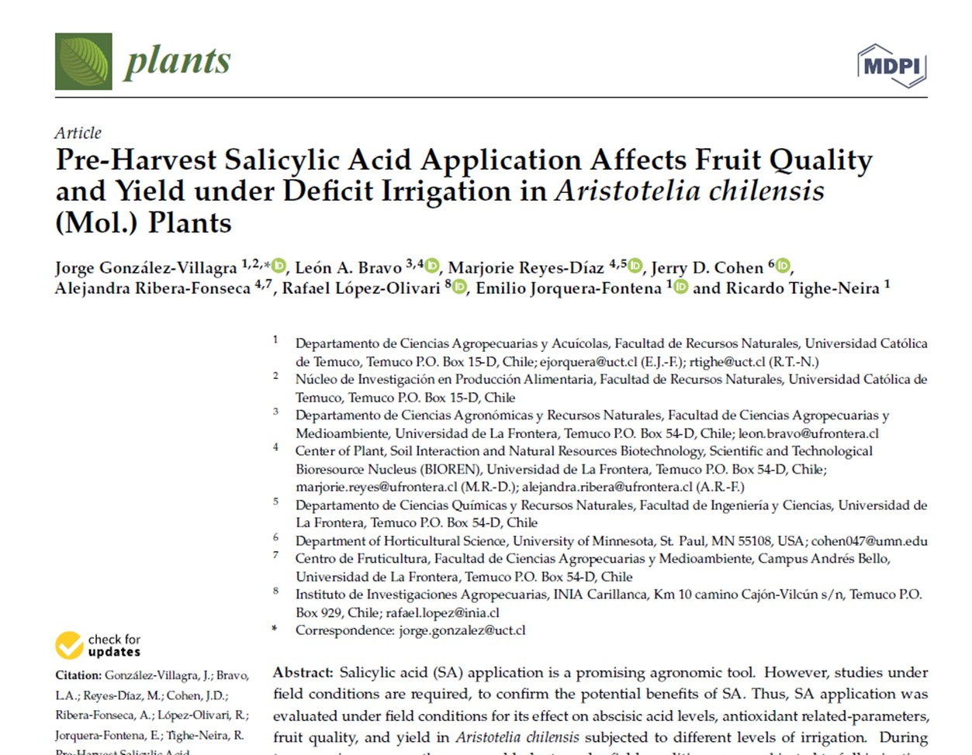
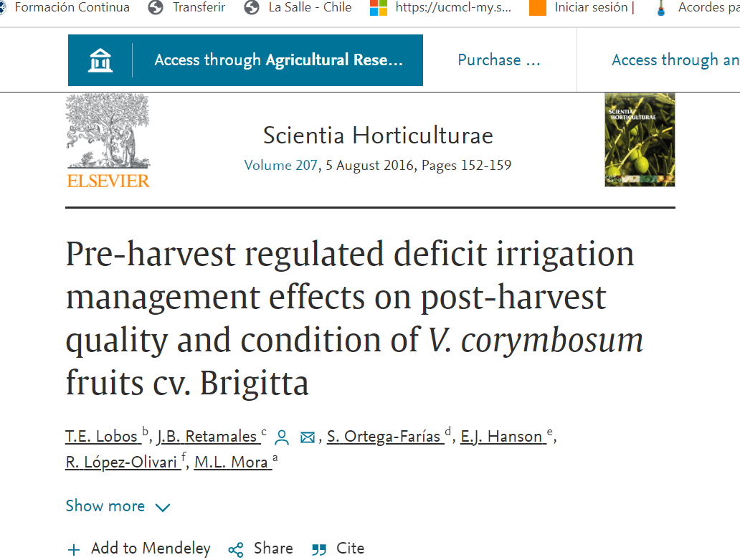

Slide 32
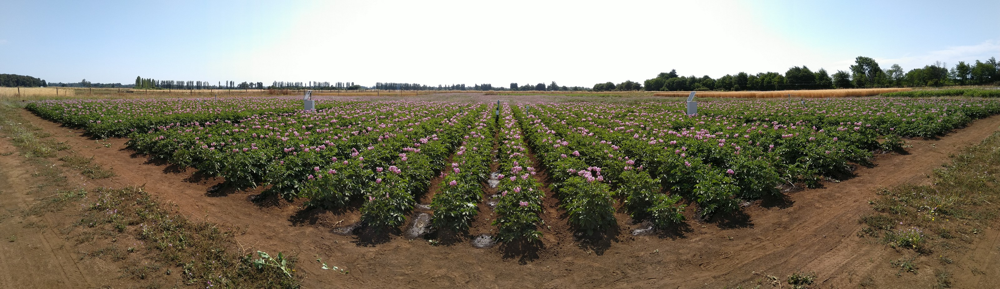
  Modelos de ET
Evaluación de modelos del dosel bajo riego deficitario para la estimación de la ET bajo condiciones limitadas de agua para riego
(Fondecyt Iniciación: N°11180667)

Slide 33
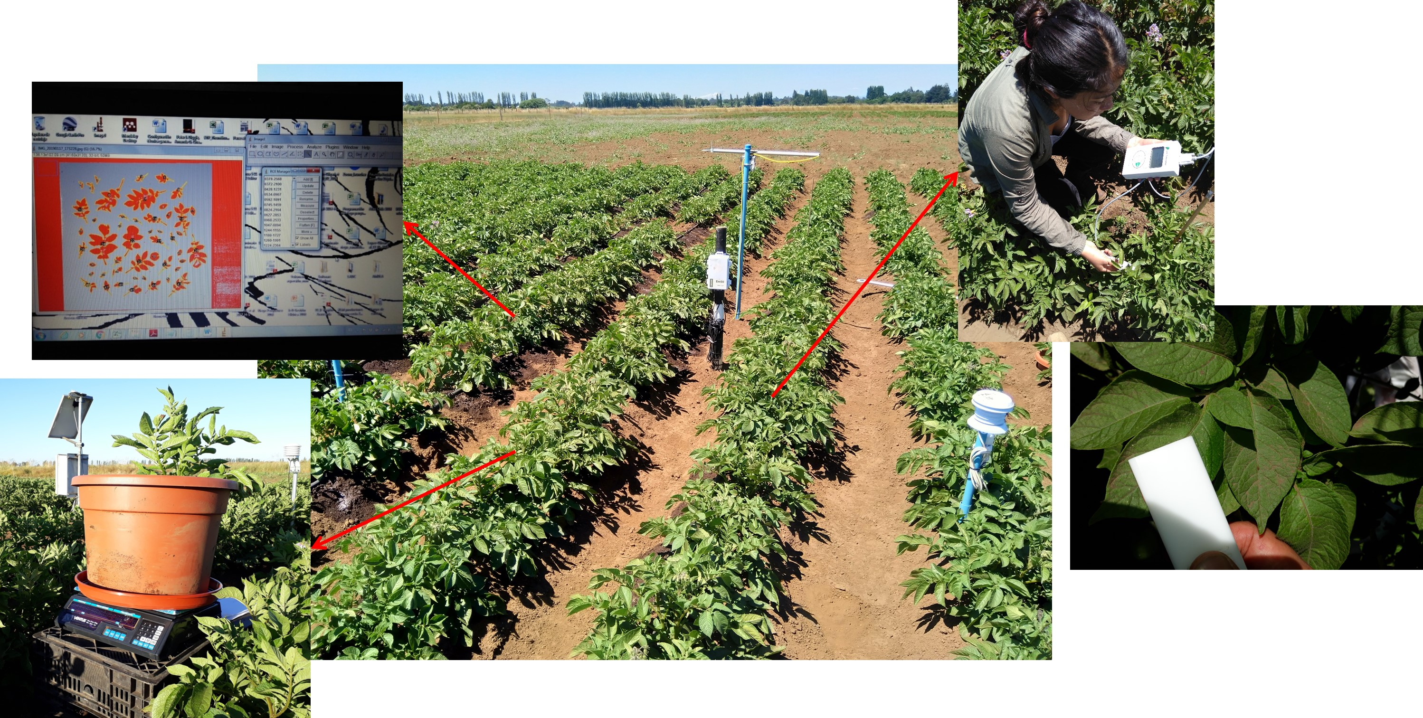
Mediciones planta-micrometeorológicas:

Slide 34

Mediciones planta-micrometeorológicas:

Slide 35

Mediciones planta-micrometeorológicas:
Registrador de datos micrometereológicos:
2 almacenadores CR1000
Intervalos cada 15 min

Slide 36

Mediciones suelo:
Balance hídrico de suelo
Registrador de datos humedad de suelo:
Almacenador Em50
Intervalos cada 15 min

Slide 37

Variedad: Puyehue-INIA (semi-tardía: 140-150 días).
Fecha de siembra: noviembre.
Distancia de plantación: 0,75 x 0,25 m.
Estrategia hídrica utilizada: El RDS fue de un 60 y 75% de aplicación de agua del bien regado (100%: 35% del ADT, Allen et al., 1998). Área por RDS: 300 m² (15 x 20 m).
Riego: Sistema de riego por goteo.
Suelo: Serie Temuco; textura franco limoso (CIREN, 2002).
Clima: Templado cálido mesotermal con régimen de humedad sub-húmedo-seco (Santibañez et al., 2017: Atlas Agroclimático de Chile, Tomo IV)
Sitio de estudio
Centro Regional de Investigación Carillanca del Instituto de Investigaciones Agropecuarias (INIA), Región de la Araucanía, Chile (38° 41 'LS; 72° 24' LO; 65 m.s.n.m.).

Slide 38

Condiciones hídricas diferenciadas
75%RC
60%RC
RC

Slide 39







  I+D en gestión hídrica zona sur de Chile

Slide 40









  Ensayo de modelos ET en papa cv. Puyehue INIA (2022/2024)
Priestley-Taylor
Penman-Monteith
Shuttleworth-Wallace
Etc.

Slide 41


  Kc en cultivos agrícolas
RC
75%RC
60%RC

Slide 42

FACTOR DE CULTIVO (Kc)
Fuente: López-Olivari, 2022

Slide 43
  Kc en cultivos agrícolas

Slide 44
  Kc en cultivos agrícolas

Slide 45

Gramíneas forrajeras

Slide 46

Trébol rosado/rojo

Slide 47

“CIENCIA-APLICADA ZONA SUR”
Desarrollo de estrategias hídricas (RDC, RDS, SPR)
Requerimientos hídricos en frutales y Kc
Umbrales fisiológicos (potenciales hídricos óptimos)
Presupuestos hídricos/productividad del agua
Modelos de evapotranspiración multicapa (uso EMAs)
Transpiración nocturna
Estrategia hídrica
Calidad de la fuente de agua
MANEJO RECURSOS HÍDRICOS INTRAPREDIAL ESPECIES AGRICOLAS/
BANCO GERMOPLASMA
(Gestión hídrica)
¿Porqué regar o drenar?
¿Cuánto regar?
¿Cómo regar?
¿Cuándo regar?
“SENSORAMIENTO”

Slide 48
INDICE
Situación hídrica actual
Avances I+D Ciencias del Riego:
        Gestión/Estrategias hídricas intrapredial
        Apoyo PMG (adaptación al estrés hídrico)

Slide 49




!!!… Adaptación de especies agrícolas al Cambio Climático…!!!
Respuesta de características productivas y/o rendimiento
Evaluación y Selección de Genotipos de Cultivos Potencialmente Adaptados al Estrés Hídrico y Nutricional, hacia un cambio de paradigma en la producción mundial de alimentos.
Agua deficitaria/nutrientes
Monitoreo Humedad de suelo

Slide 50
!!!… Adaptación de especies agrícolas al Cambio Climático…!!!

Slide 51

!!!… Adaptación de especies agrícolas al Cambio Climático…!!!

Slide 52

!!!… Adaptación de especies agrícolas al Cambio Climático…!!!

Slide 53
!!!… Adaptación de especies agrícolas al Cambio Climático…!!!

Slide 54




!!!… Adaptación de especies agrícolas al Cambio Climático…!!!

Slide 55

Jardín de Trigo y Triticale
temporadas 2022/2023 – 2023/2024

Slide 56
!!!… Adaptación de especies agrícolas al Cambio Climático…!!!
10 y 15% (con riego)
“Maxwell grano oscuro/Kumpa Fía Proteína”:
(línea avanzada candidata el año 2024)

Slide 57


Ensayo temporada 2024/2025
    IRGA, Px, fenología, estomas, Pm, Hs, plato de calor, Rn,
    Cosecha: rdto planta y hectárea, calidad del grano (proteínas).
Rangos de gs, Px y Pm según NH

Slide 58
Avena
Temporadas promedio 2015 - 2020

Slide 59
Avena
Temporadas 2023/2024

Slide 60
Avena
Temporadas 2023/2024

Slide 61

¡¡¡…El agua que tires hoy, es la que vas a necesitar mañana…!!!
GRACIAS POR VUESTRA ATENCIÓN
rafael.lopez@inia.cl

